Slide 1
#D3FDF9
#D3FDF9
OLIST
Projet 5
Segmentez les clients
d'un site e-commerce
Par Paul Smadja
Mentoré par
Denis Lecoeuche
Août 2020

Slide 2

LE CONTEXTE
Contexte :
olist : site de e-commerce brésilien
outil pour l’équipe marketing
mieux cibler les campagnes de communication
Missions :
Fournir à Olist une segmentation des clients
Fournir une description actionnable
Analyser la stabilité au cours du temps des segments

Slide 3
Sommaire
Partie 1 (5 min) – Problématique, interprétation et pistes de recherche
Partie 2 (5 min) – Nettoyage, Ingénierie des caractéristiques et Exploration
Partie 3 (10 min) – Pistes de modélisation effectuées (code)
Partie 4 (5 min) – Modèle final sélectionné et améliorations (code)
Partie 5 (5 à 10 min) – Questions-réponses

Slide 4
Partie 1
Présentation de
la problématique

Slide 5
PROBLÉMATIQUE
Sélectionner & créer les variables pertinentes pour la segmentation
variables clivantes : distinguer sans disperser
« fléau de la dimensionnalité »
Faire des choix techniques stratégiques
« fonction de perte » adaptée
algorithme de segmentation
sélection des hyperparamètres
Interpréter les partitions obtenues
critères et métriques adaptées
descriptions « actionnables » des groupes de clients
Définir & appliquer une méthode d’évaluation de la stabilité temporelle
contexte de clients majoritairement occasionnels

Slide 6

LES DONNÉES
Accessibles sur le site
Données de la société Olist
Informations commerciales de 2016 à 2018
9 tables normalisées au format .csv
Taille totale : environ 42 MB

Slide 7
Customers
Geolocation
Orders
customer_id
customer_unique_id
customer_zip_code_prefix
customer_city
customer_state
geolocation_zip_code_prefix
geolocation_lat
geolocation_lng
geolocation_city
geolocation_state
order_id
customer_id
order_status
order_purchase_timestamp
order_approved_at
order_delivered_carrier_date
order_delivered_customer_date
order_estimated_delivery_date
Order Items
Order Payments
Order Reviews
order_id
order_item_id
product_id
seller_id
shipping_limit_date
price
freight_value
order_id
payment_sequential
payment_type
payment_installments
payment_value
review_id
order_id
review_score
review_comment_title
review_comment_message
review_creation_date
review_answer_timestamp
Products
Sellers
Product Category Name Translation
product_id
product_category_name
product_name_lenght
product_description_lenght
product_photos_qty
product_weight_g
product_lenght_cm
product_height_cm
product_width_cm
seller_id
seller_zip_code_prefix
seller_city
seller_state
product_category_name
product_category_name_english

Slide 8

Partie 2
Nettoyage
Ingénierie des caractéristiques
Exploration

Slide 9
Nettoyage
Importations des librairies, fonctions et données
librairies de data science et module de fonctions
charger les données avec pd.read_csv
Inspection de l’intégrité des données et mesures curatives
présence de lignes dupliquées ?
Table de géolocalisation
barycentre ou plus récentes
présence de valeurs manquantes ?
Table des commandes
Table des évaluations
Tables des produits

Slide 10
Les Jointures
Order Payment
order_id
Orders
customer_id
Order Review
order_id
Customers
Category translation
category_name
Order Items
order_id
Products
product_id
Geolocation
zip_code_prefix
Sellers
seller_id
Geolocation
zip_code_prefix
vérifier la cohérence lors des jointures à gauche

Slide 11
Nettoyage
Transtypage des données
données numériques : « downcasting »
données temporelles : conversion en datetime ou timedelta
données catégorielles : conversion en category
Traiter les valeurs manquantes
élimination des lignes trop peu renseignées (<80%)
variables quantitatives : imputation itérative
variables catégorielles : imputation avec kNN
variables temporelles résiduelles : imputation manuelle
Table data_items des articles commandés sur le site :
118’000 lignes (articles vendus)
44 variables

Slide 12
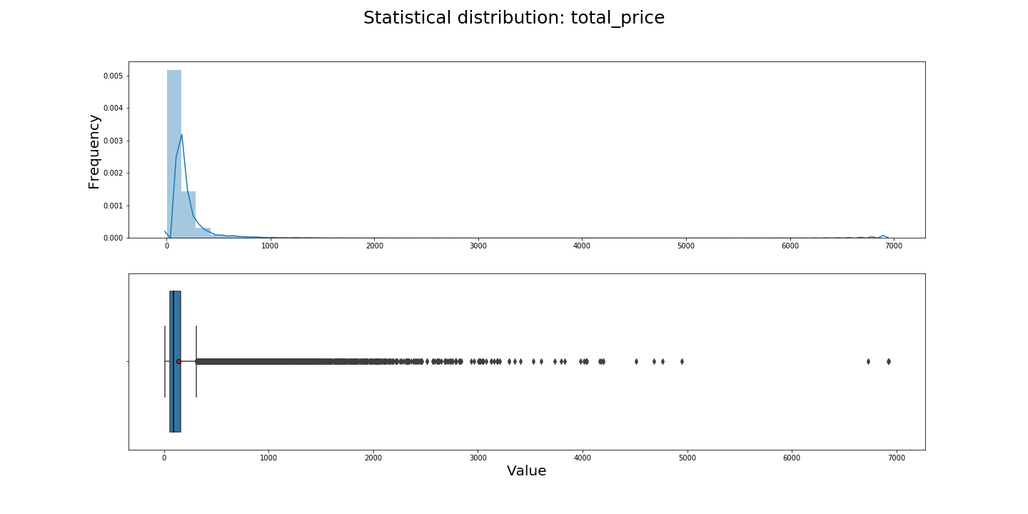
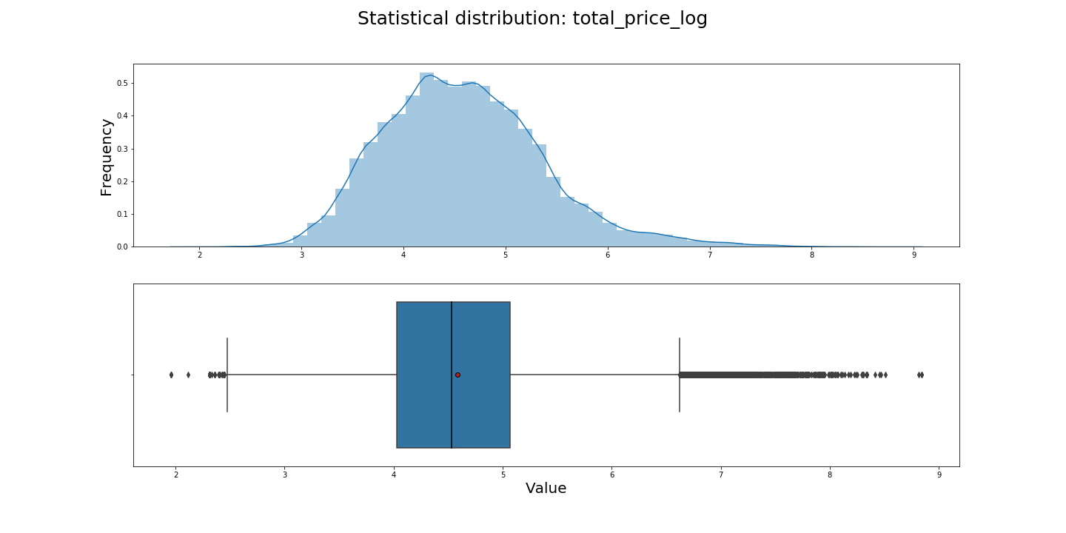
Ingénierie des Caractéristiques data_items variables « Prix total »
‹#›
« Normalisation » pour améliorer la représentation sur RADAR.

Slide 13
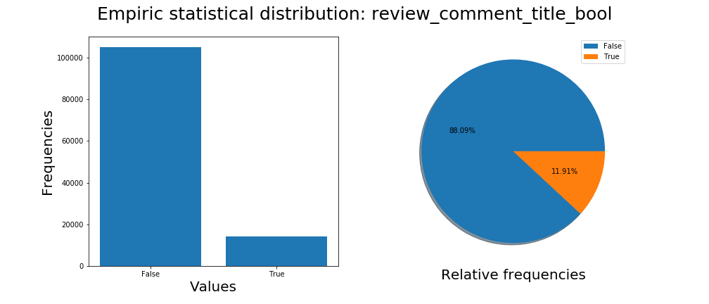
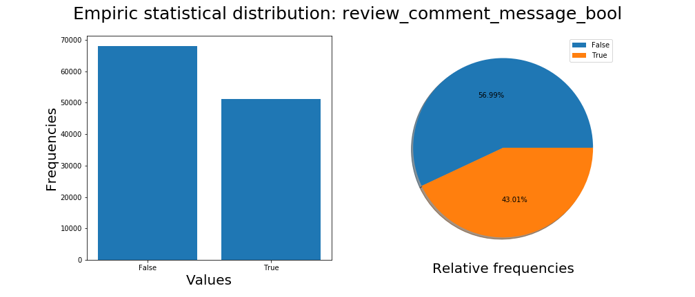
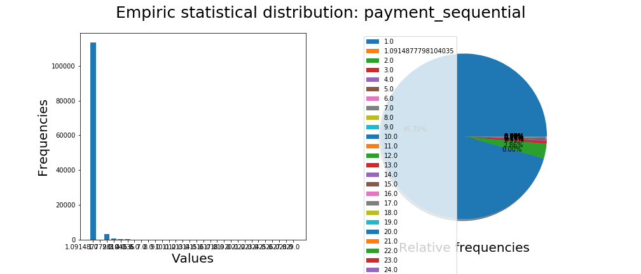
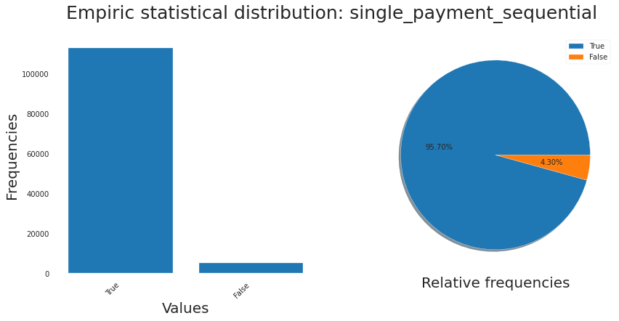
Ingénierie des Caractéristiques Binarisations (1/3)

Slide 14
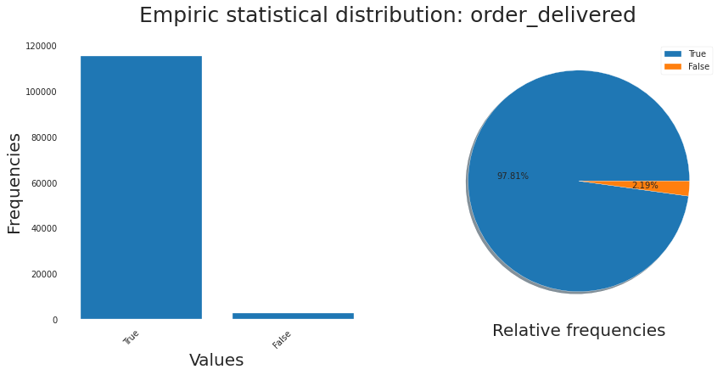
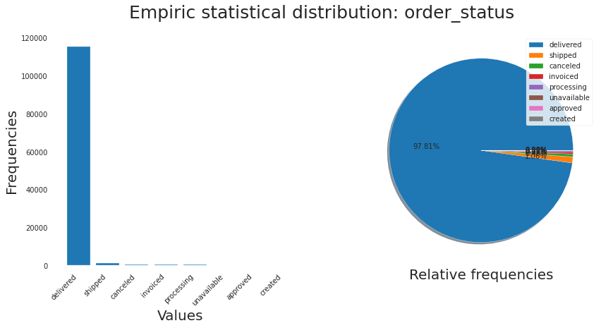
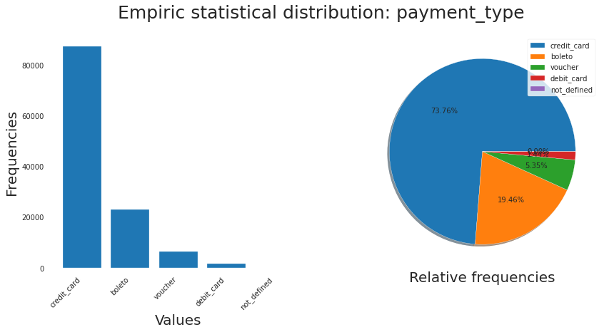
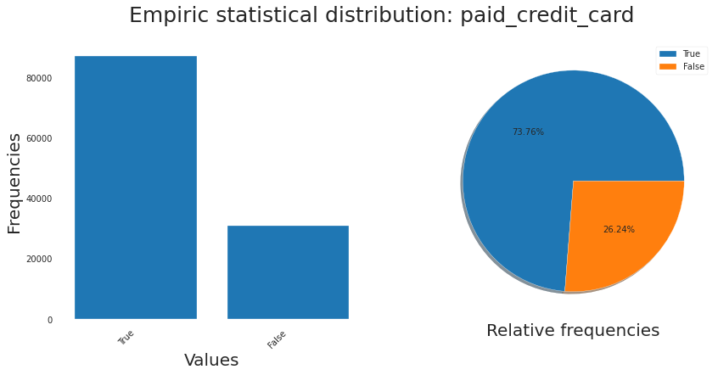
Ingénierie des Caractéristiques
Binarisations (2/3)

Slide 15
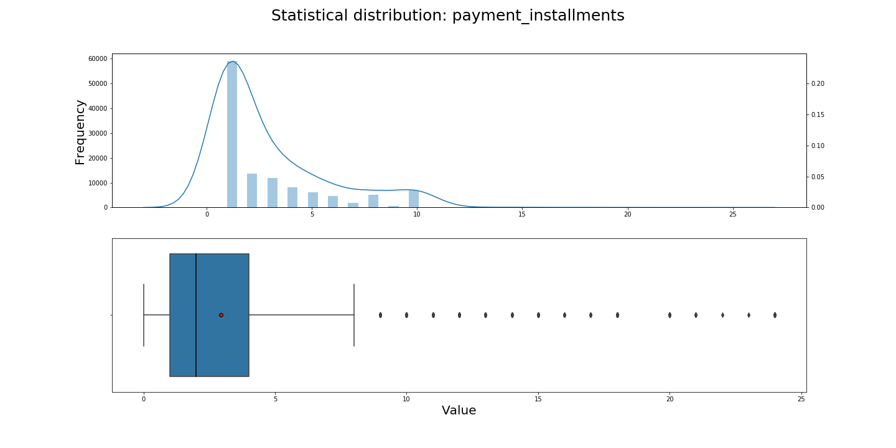
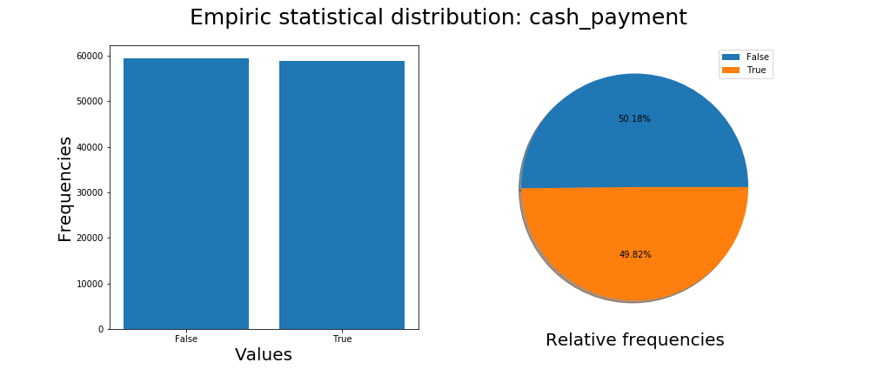
Ingénierie des Caractéristiques
Binarisations (3/3)
« Binarisation » pour :
limiter le nombre de dimensions
éviter la dispersion/l’étalement des points

Slide 16


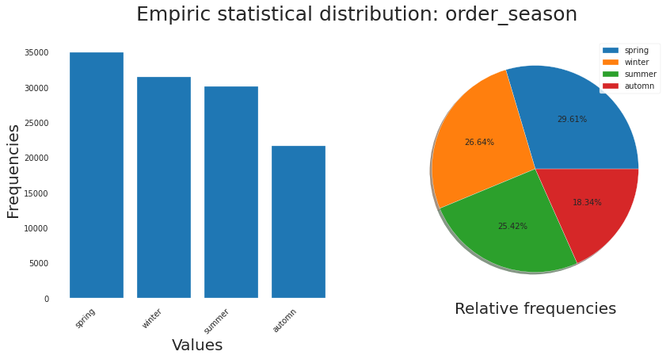
Ingénierie des Caractéristiques Variable « Saison de l’achat »

Slide 17
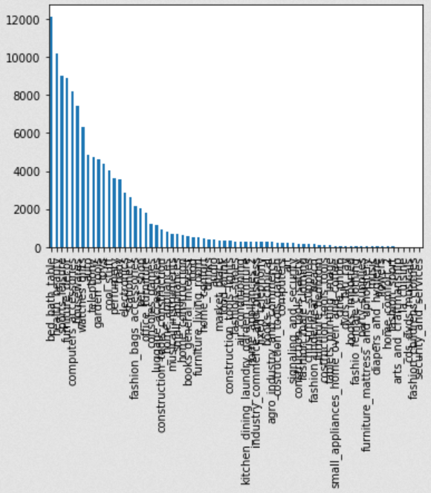
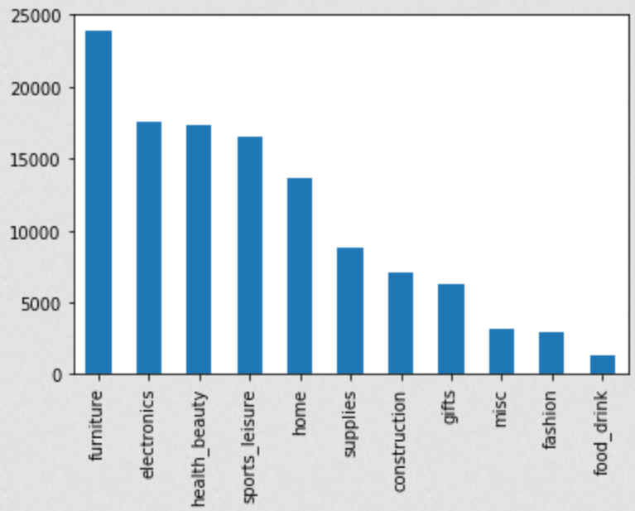
Ingénierie des Caractéristiques Agrégation des « Catégories de produits »
71 catégories
11 catégories principales

Slide 18

Agrégation par clients groupby par 'CUSTOMER_UNIQUE_ID'
data_customers
customer_unique_id | mean_price_log
customer_city | sum_payments
customer_state | mean_payment_installments
nb_purchased_items | percentage_review
nb_distinct_products | mean_review_score
nb_orders | count_review_comments
sum_prices | first_order_purchase_timestamp
mean_distance_seller_log | last_order_purchase_timestamp
mean_product_volume_log | cash_payment_percent
mean_product_weight_log | credit_card_percent
single_paym_seq_percent | review_comment_title_bool
sum_freight_values | […]

Slide 19
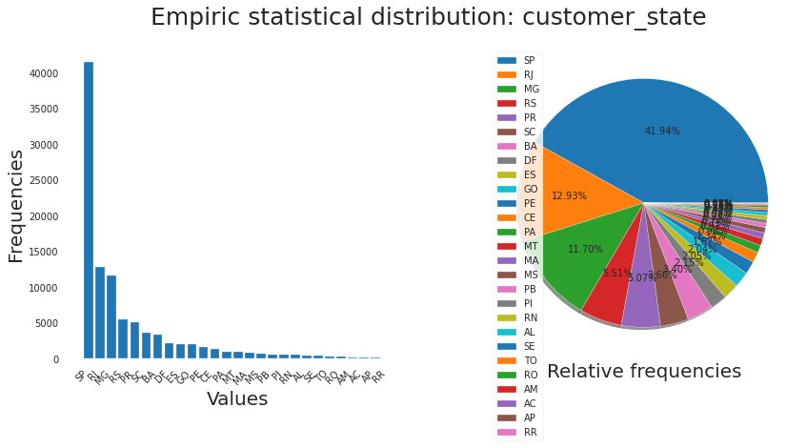
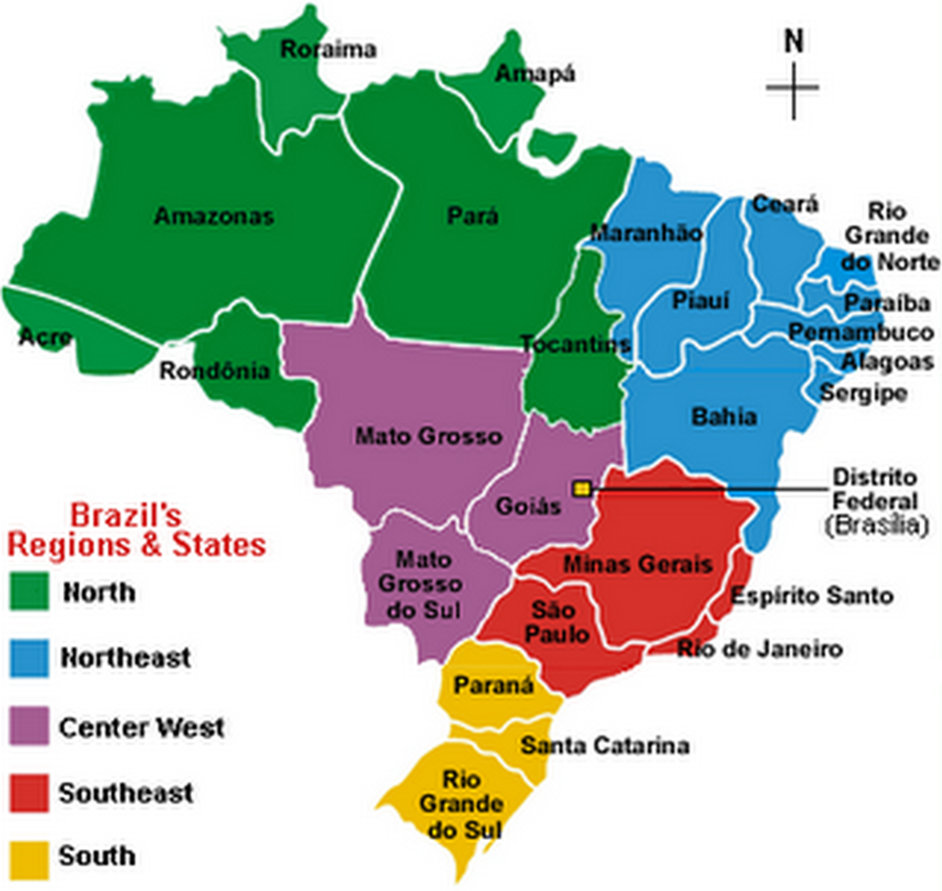
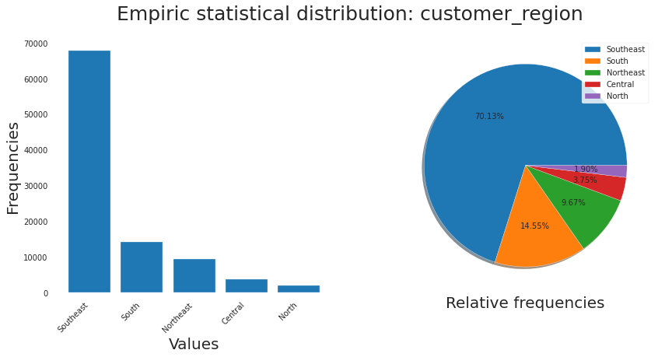
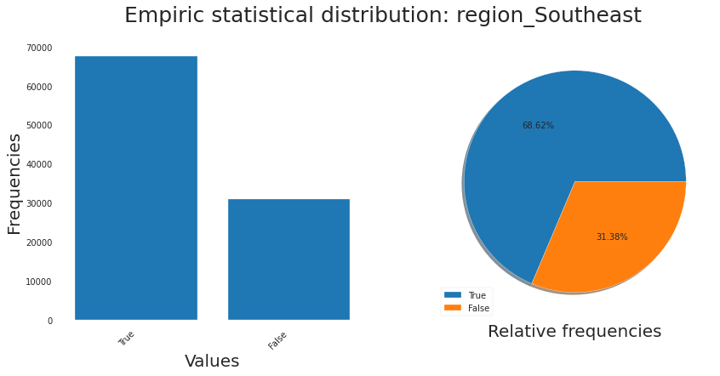
Ingénierie des Caractéristiques Variable « Région »

Slide 20
Ingénierie des Caractéristiques Variables « multi-fréquentielles »
Variables « multi-fréquentielles »
product_categories
payment_types
order_seasons
product_main_categories
Agrégation sous forme de dictionnaire. Exemple :
{ ‘winter’: 1,
‘automn’: 2 }
season_winter | season_spring | season_summer | season_automn
0.33 | 0.00 | 0.00 | 0.67

Slide 21
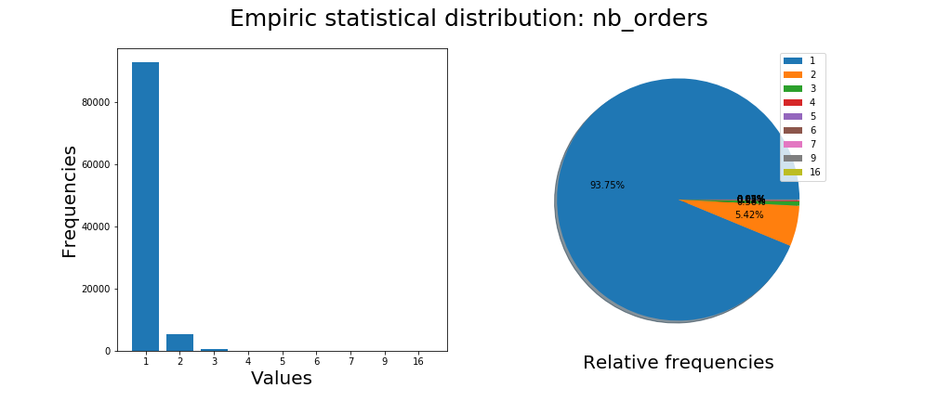
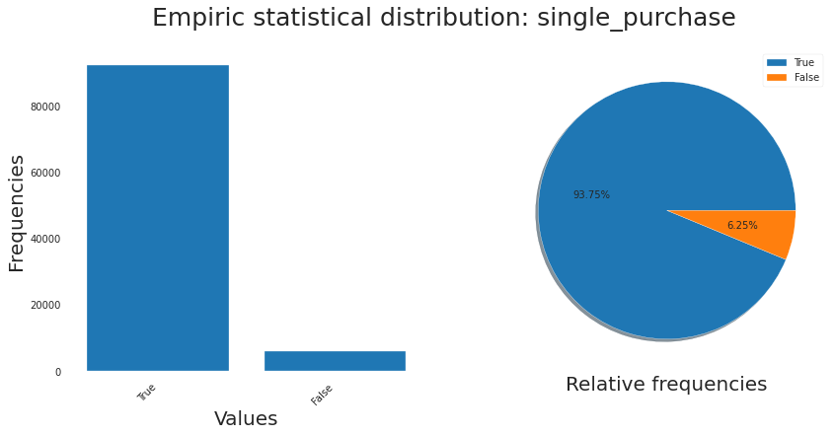
Ingénierie des Caractéristiques Binarisation du « Nombre de commandes »

Slide 22
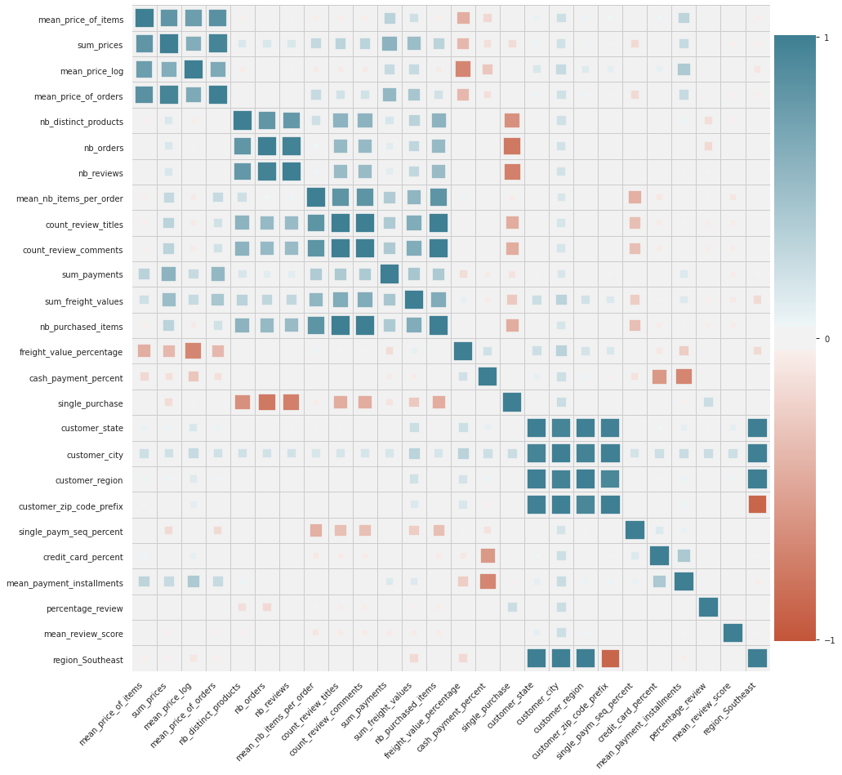
Exploration des Données Corrélations entre les variables
Variables éliminées
'customer_zip_code_prefix’
'customer_region’
'customer_city’
'customer_region’
'nb_purchased_items’
'count_review_comments’
'count_review_titles’
'count_review_comments’
'sum_prices’
'mean_price_of_orders’
'customer_state’
'customer_region’
'customer_region’
'region_Southeast’
'nb_orders’
‘nb_reviews’
Élimination des variables fortement corrélées (>90%)

Slide 23
Pré-traitements des Données
Encodage et Standardisation
1) Encodages
variables catégorielles : encodage one-hot ou fréquentiel
variables temporelles : encodage numérique (‘int64’)
2) Standardisation
centrage et réduction des données
3) Sélection des variables pertinentes
Table data_customers_std des clients du site :
99’000 lignes (clients)
47 variables
data_customers
mean_price_log | nb_purchased_items | mean_review_score | 4 variables for each season
mean_nb_items_per_order | nb_orders | last_order_purchase_timestamp | 11 variables for each main_cat
cash_payment_percent | sum_payments | credit_card_percent | region_Southeast
percentage_review
Notes:
main_cat_furniture
main_cat_home
main_cat_sports_leisure
main_cat_electronics
main_cat_fashion
main_cat_supplies
main_cat_health_beauty
main_cat_construction
main_cat_misc
main_cat_gifts
main_cat_food_drink

Slide 24
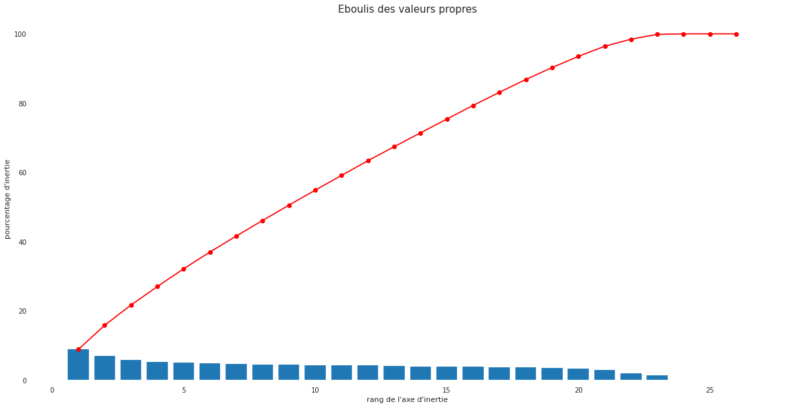
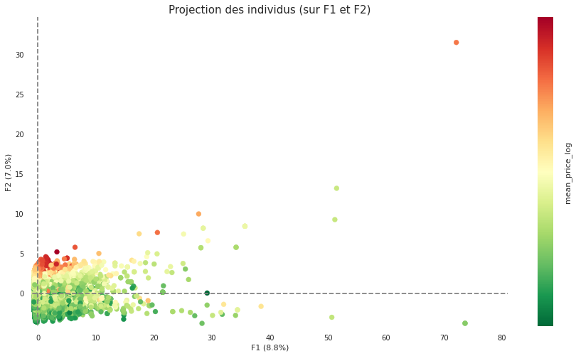
Exploration des Données Réduction dimensionnelle par ACP
récupération jusqu’à 90% de variance
de 26 variables à 19 axes principaux d’inertie

Slide 25
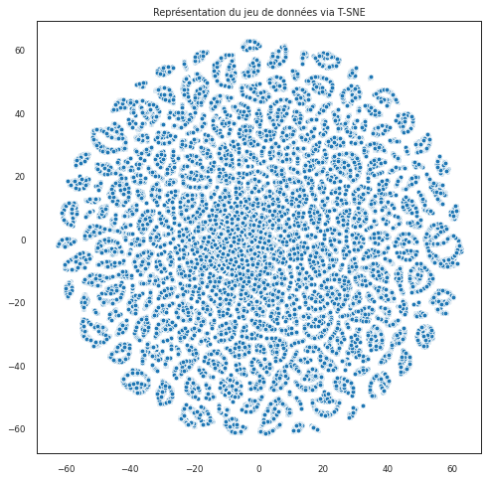
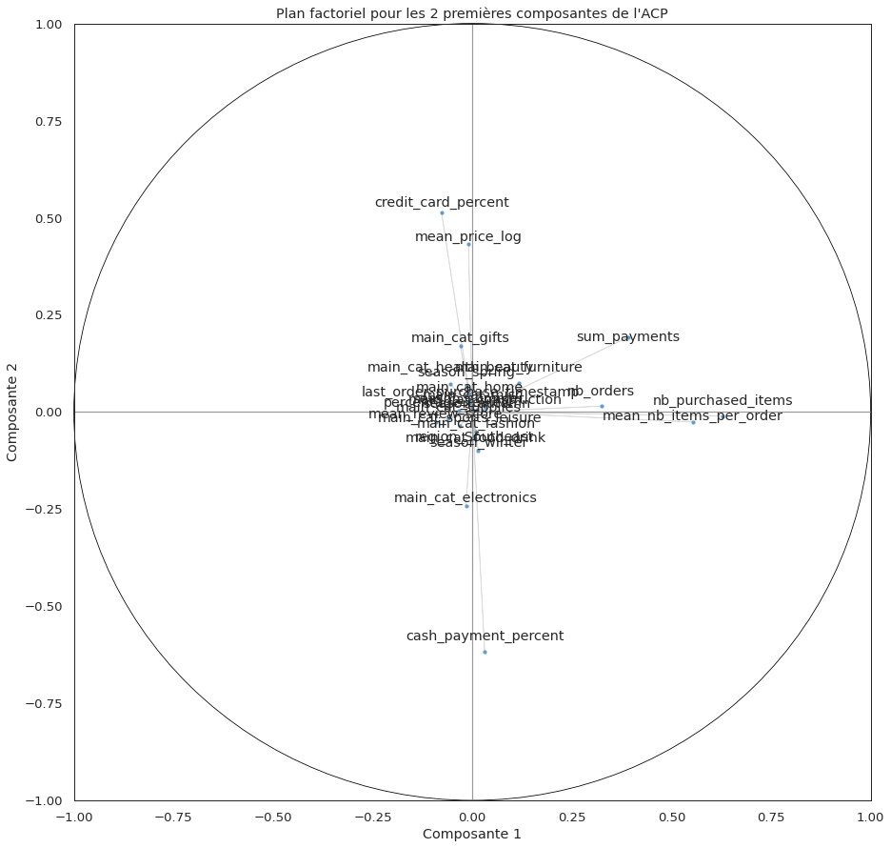
Exploration des Données Représentation

Slide 26
Partie 3
Pistes de modélisation
effectuées

Slide 27
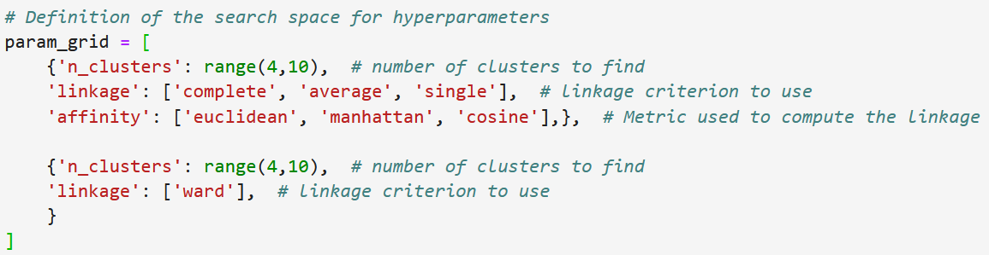
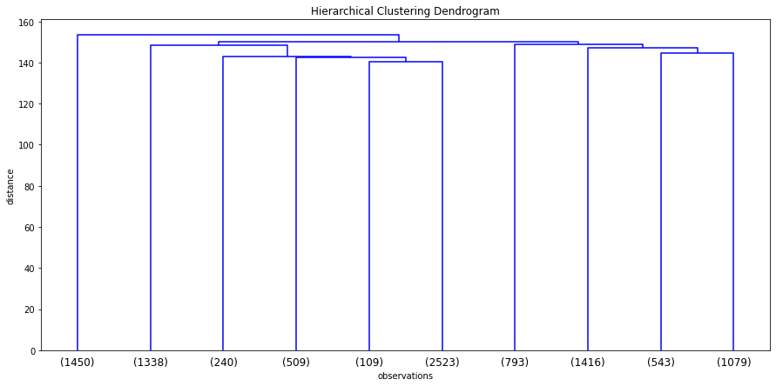
Algorithmes de Segmentation (1/3) Segmentation hiérarchique
Hyperparamètres principaux

Slide 28
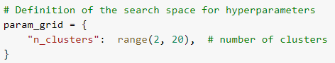
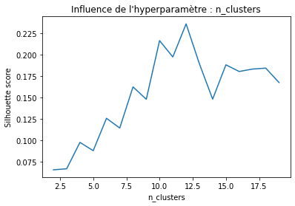
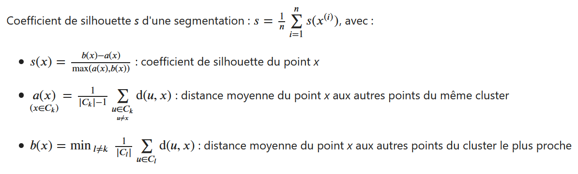
Algorithmes de Segmentation (2/3)
K-Means
Hyperparamètres principaux
Fonction de perte : Score de Silhouette

Slide 29
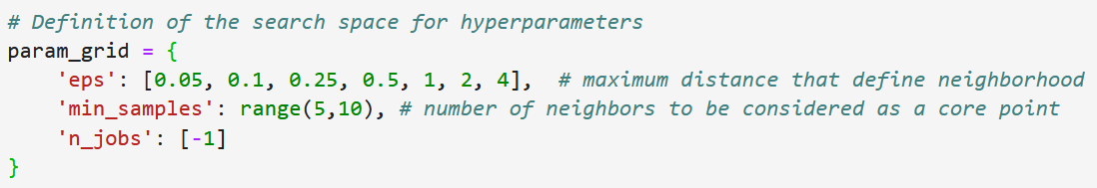
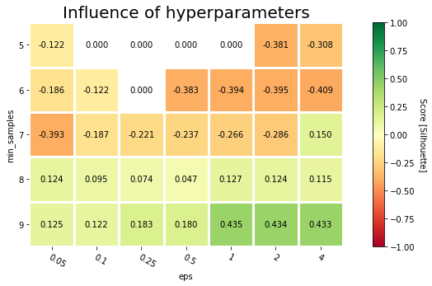
Algorithmes de Segmentation (3/3)
DBSCAN
Hyperparamètres principaux

Slide 30
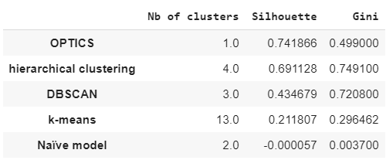
Évaluation des Partitions

Slide 31
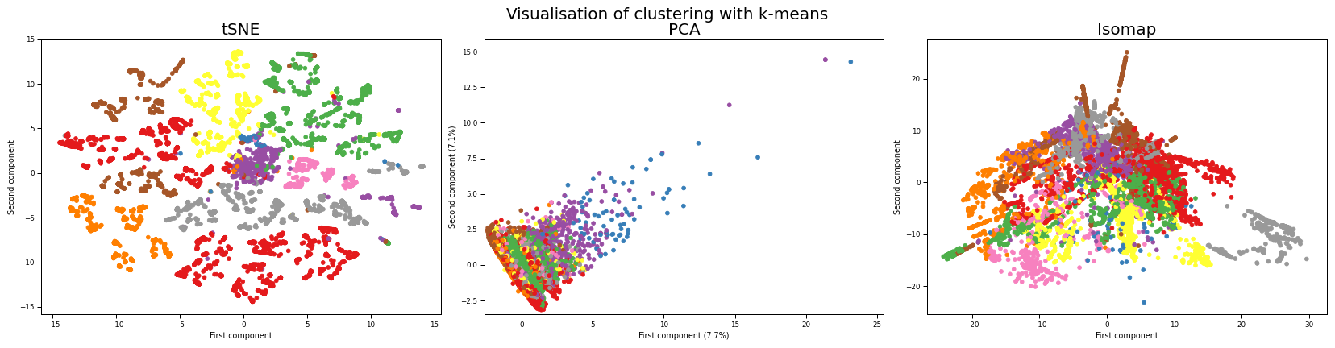
Visualisation des Projections
K-means (t-SNE, ACP, IsoMap)

Slide 32
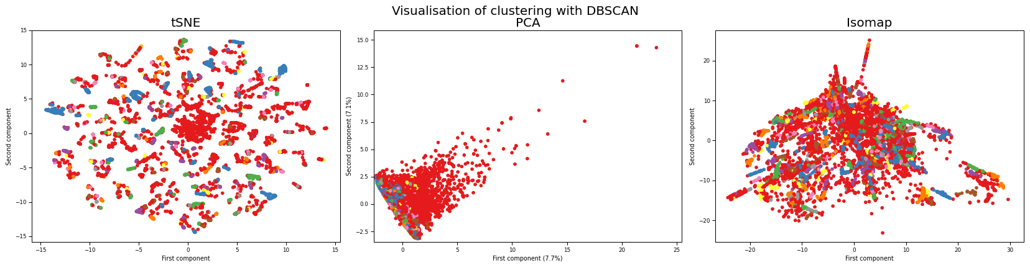
Visualisation des Projections
DBSCAN (t-SNE, ACP, IsoMap)

Slide 33
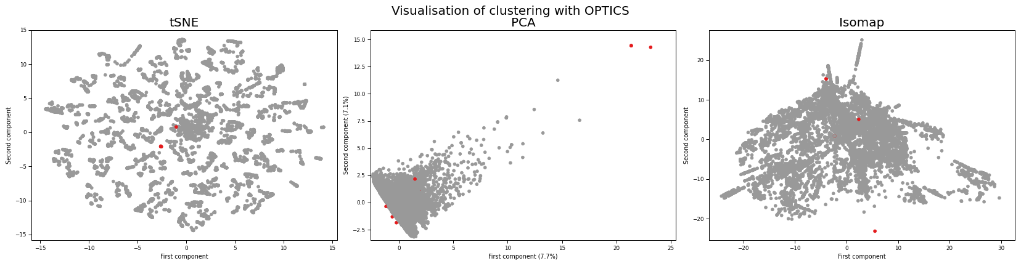
Visualisation des Projections
OPTICS (t-SNE, ACP, IsoMap)

Slide 34
Partie 4
Modèle final sélectionné
Améliorations

Slide 35
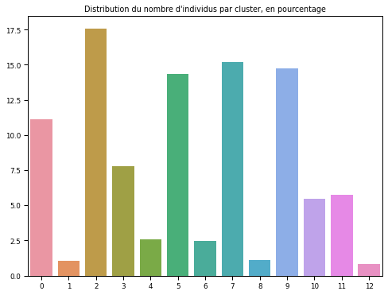
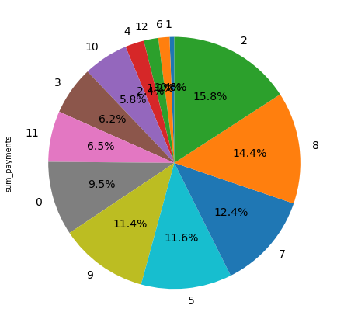
Interprétation des Groupes de clients
Pourcentage du CA pour chaque cluster

Slide 36
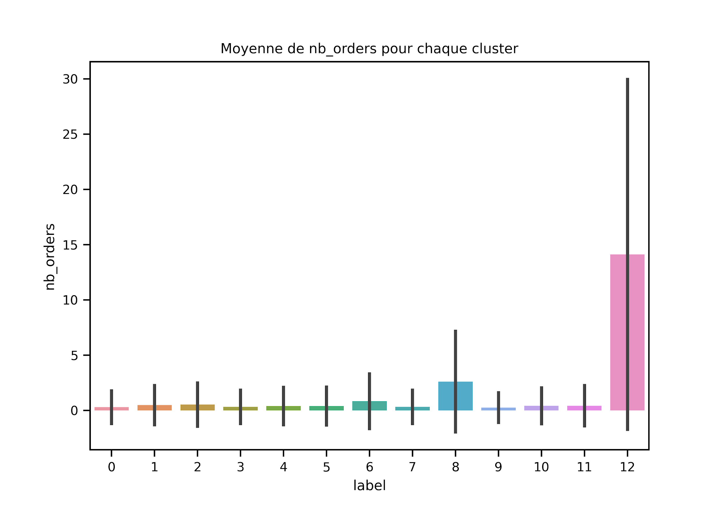
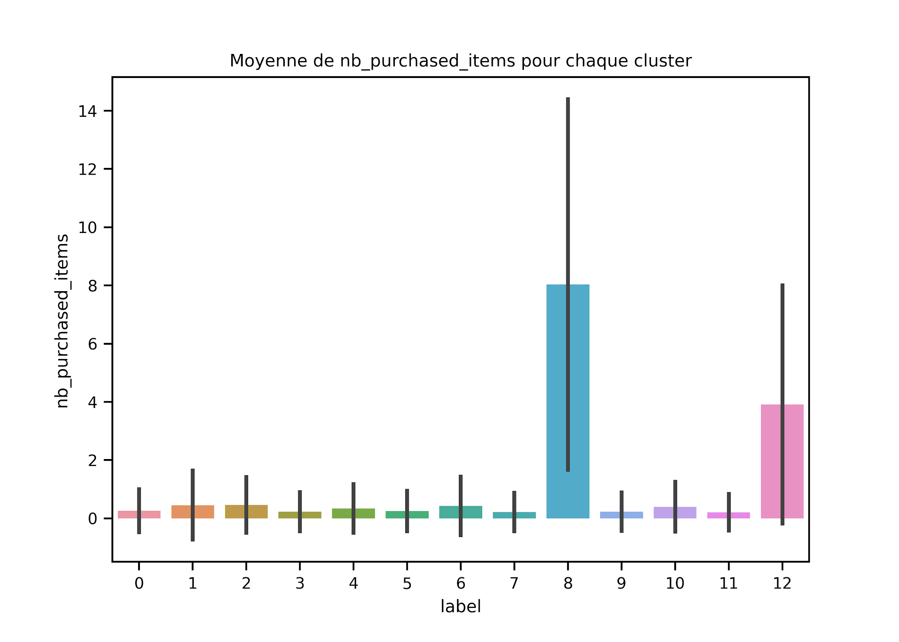
Deux clusters se différencient par leur comportement
Notes:
Le cluster 8 et 12 sorte de la norme par rapport à leur comportement d’achat

Slide 37
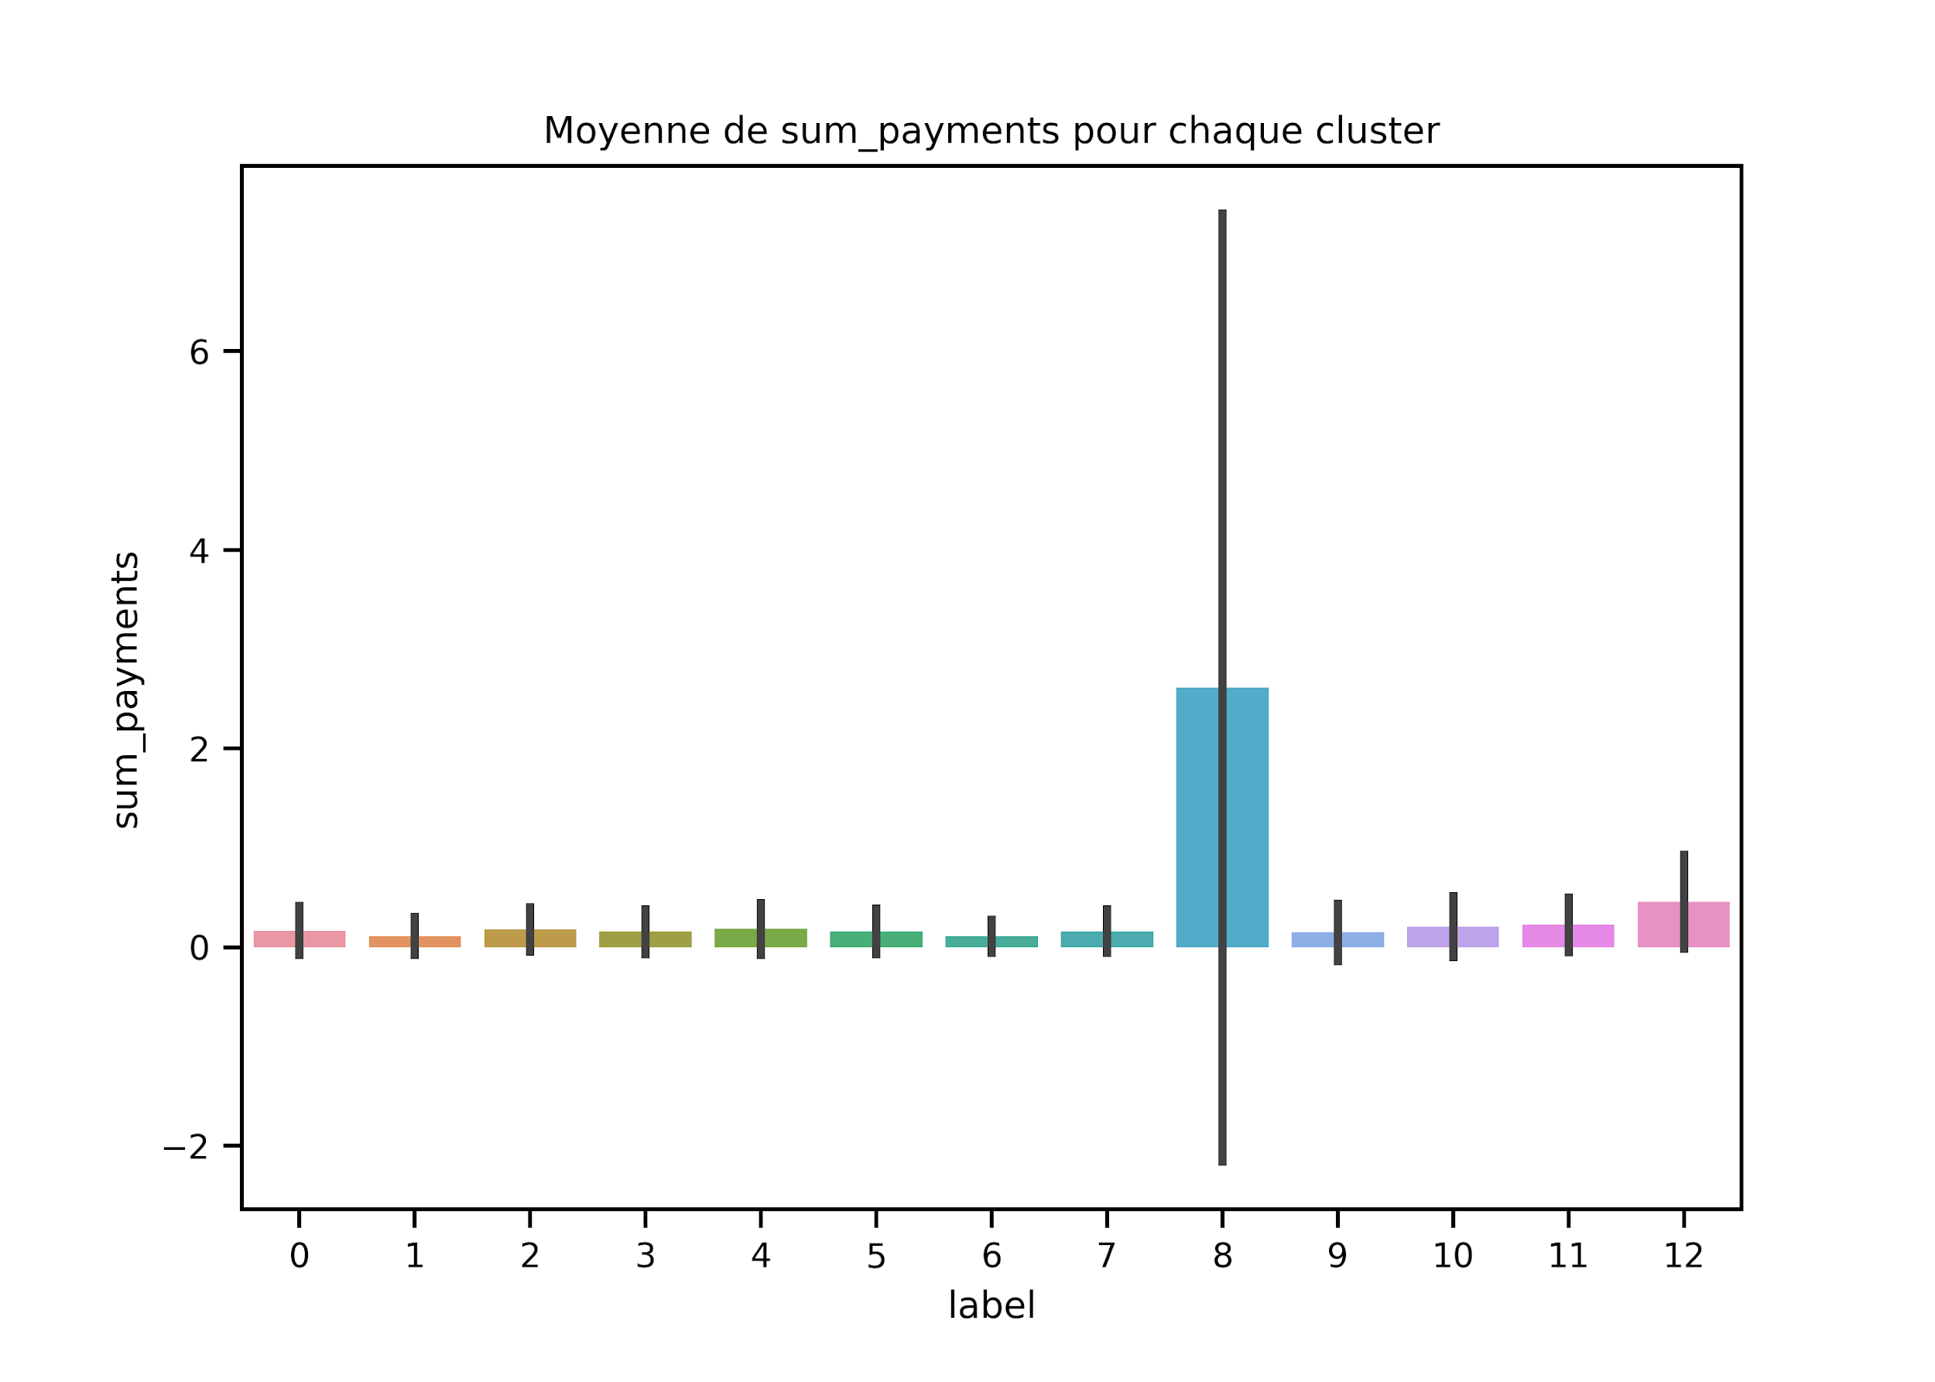
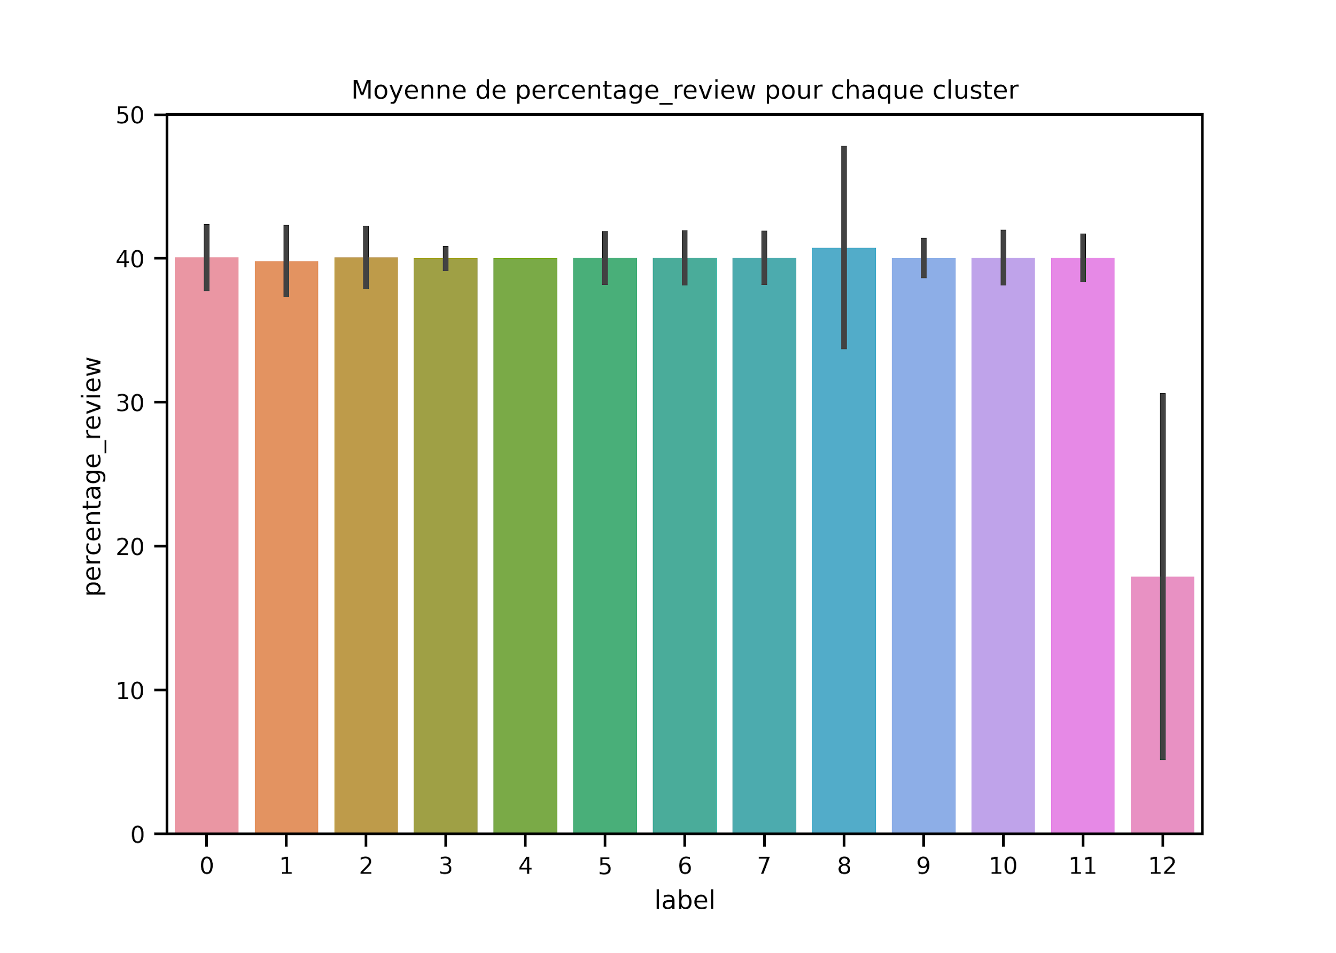
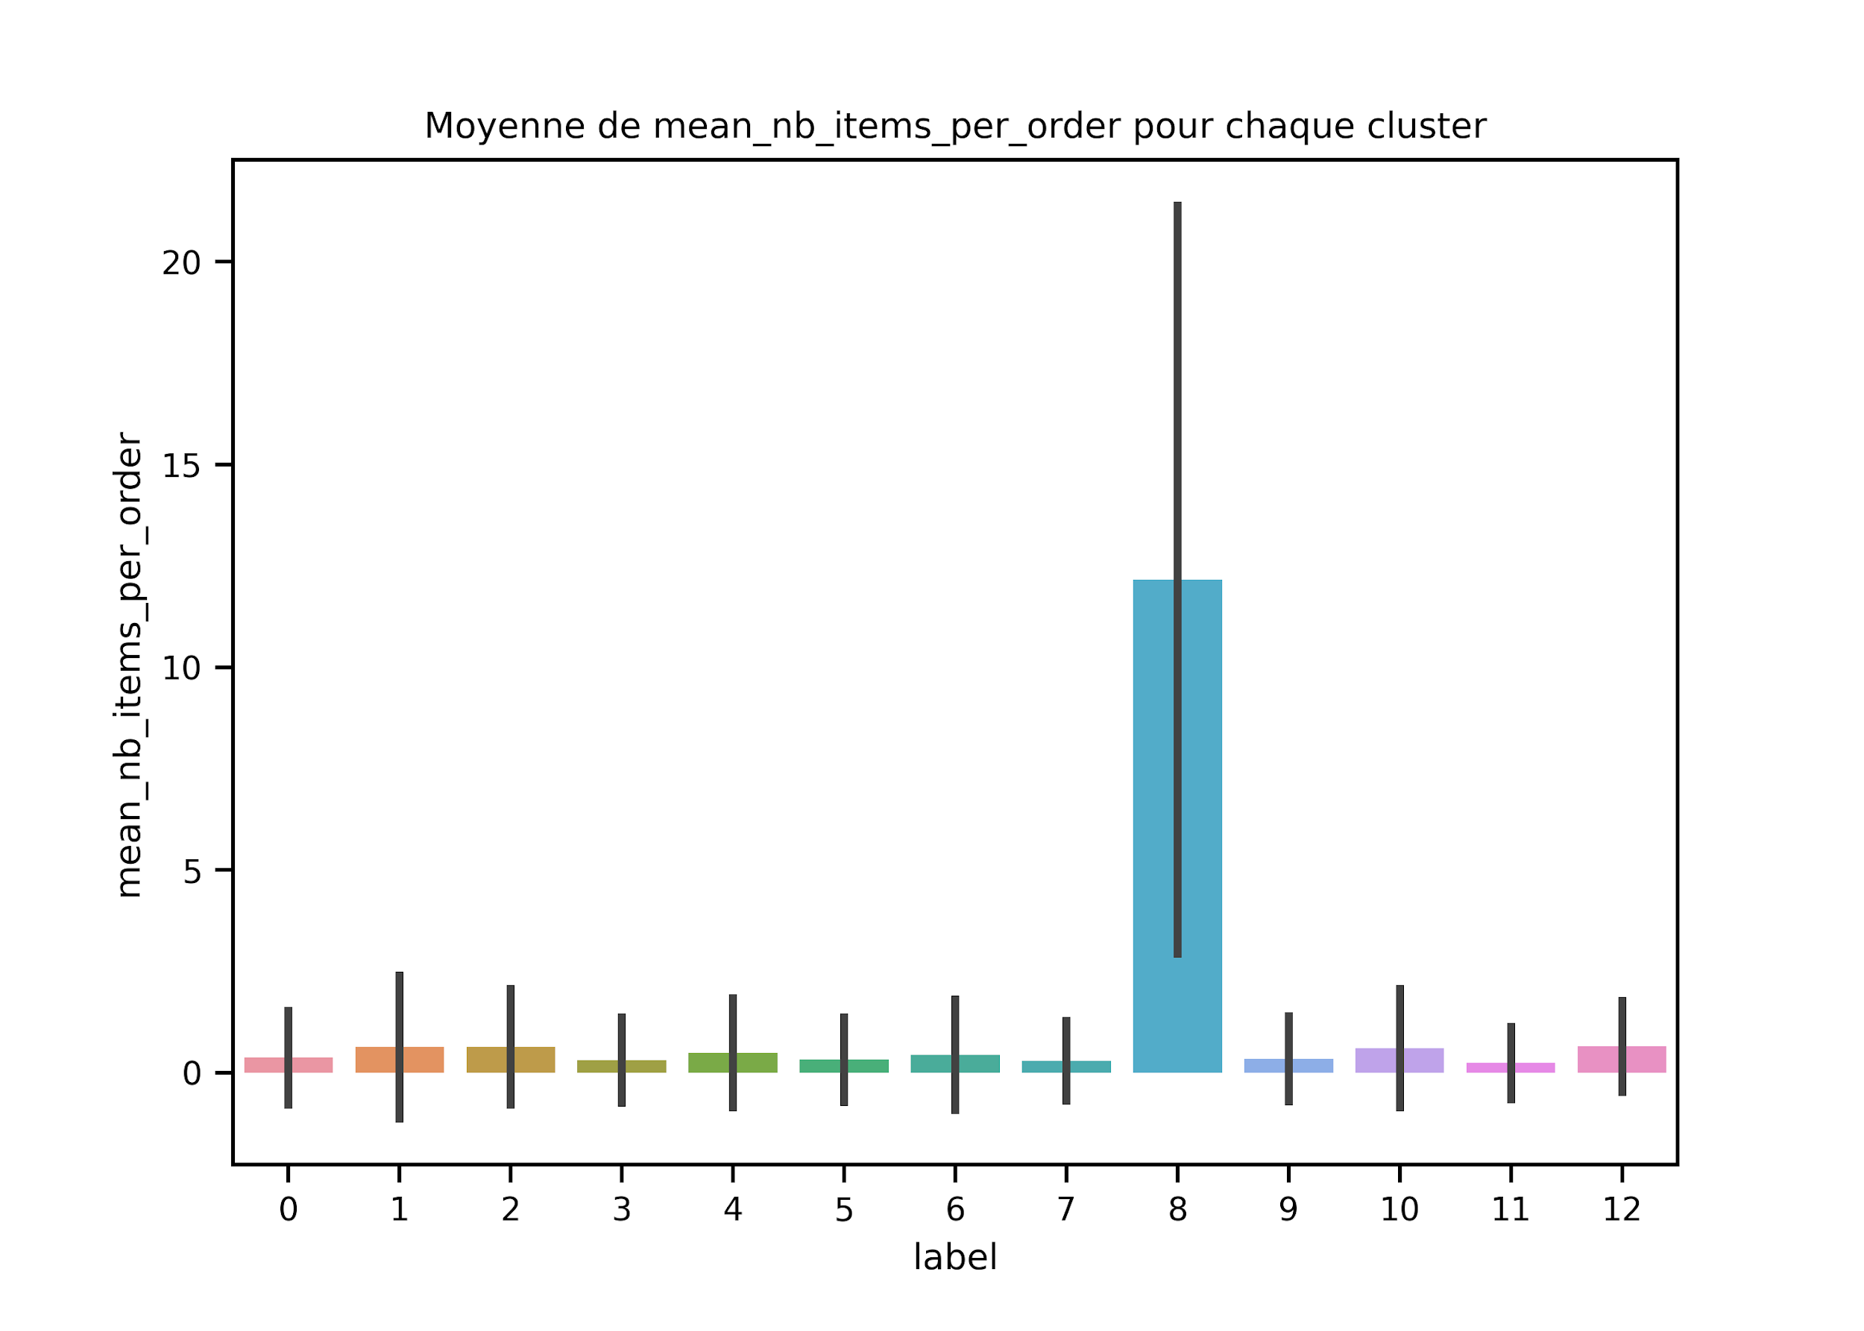
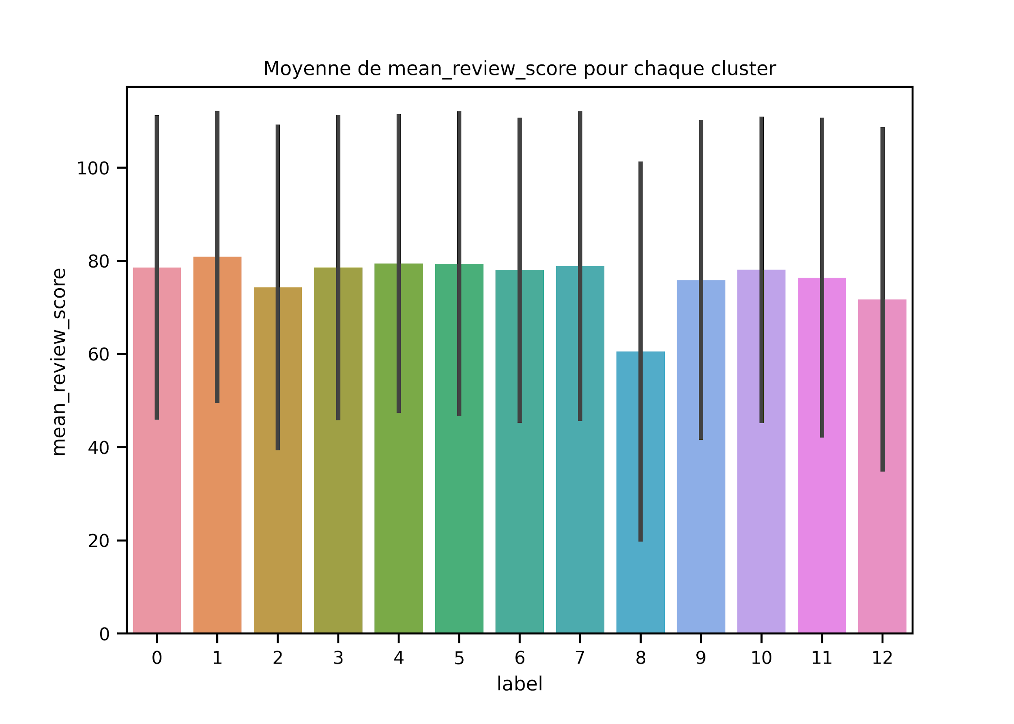
Mais de manière différente

Slide 38
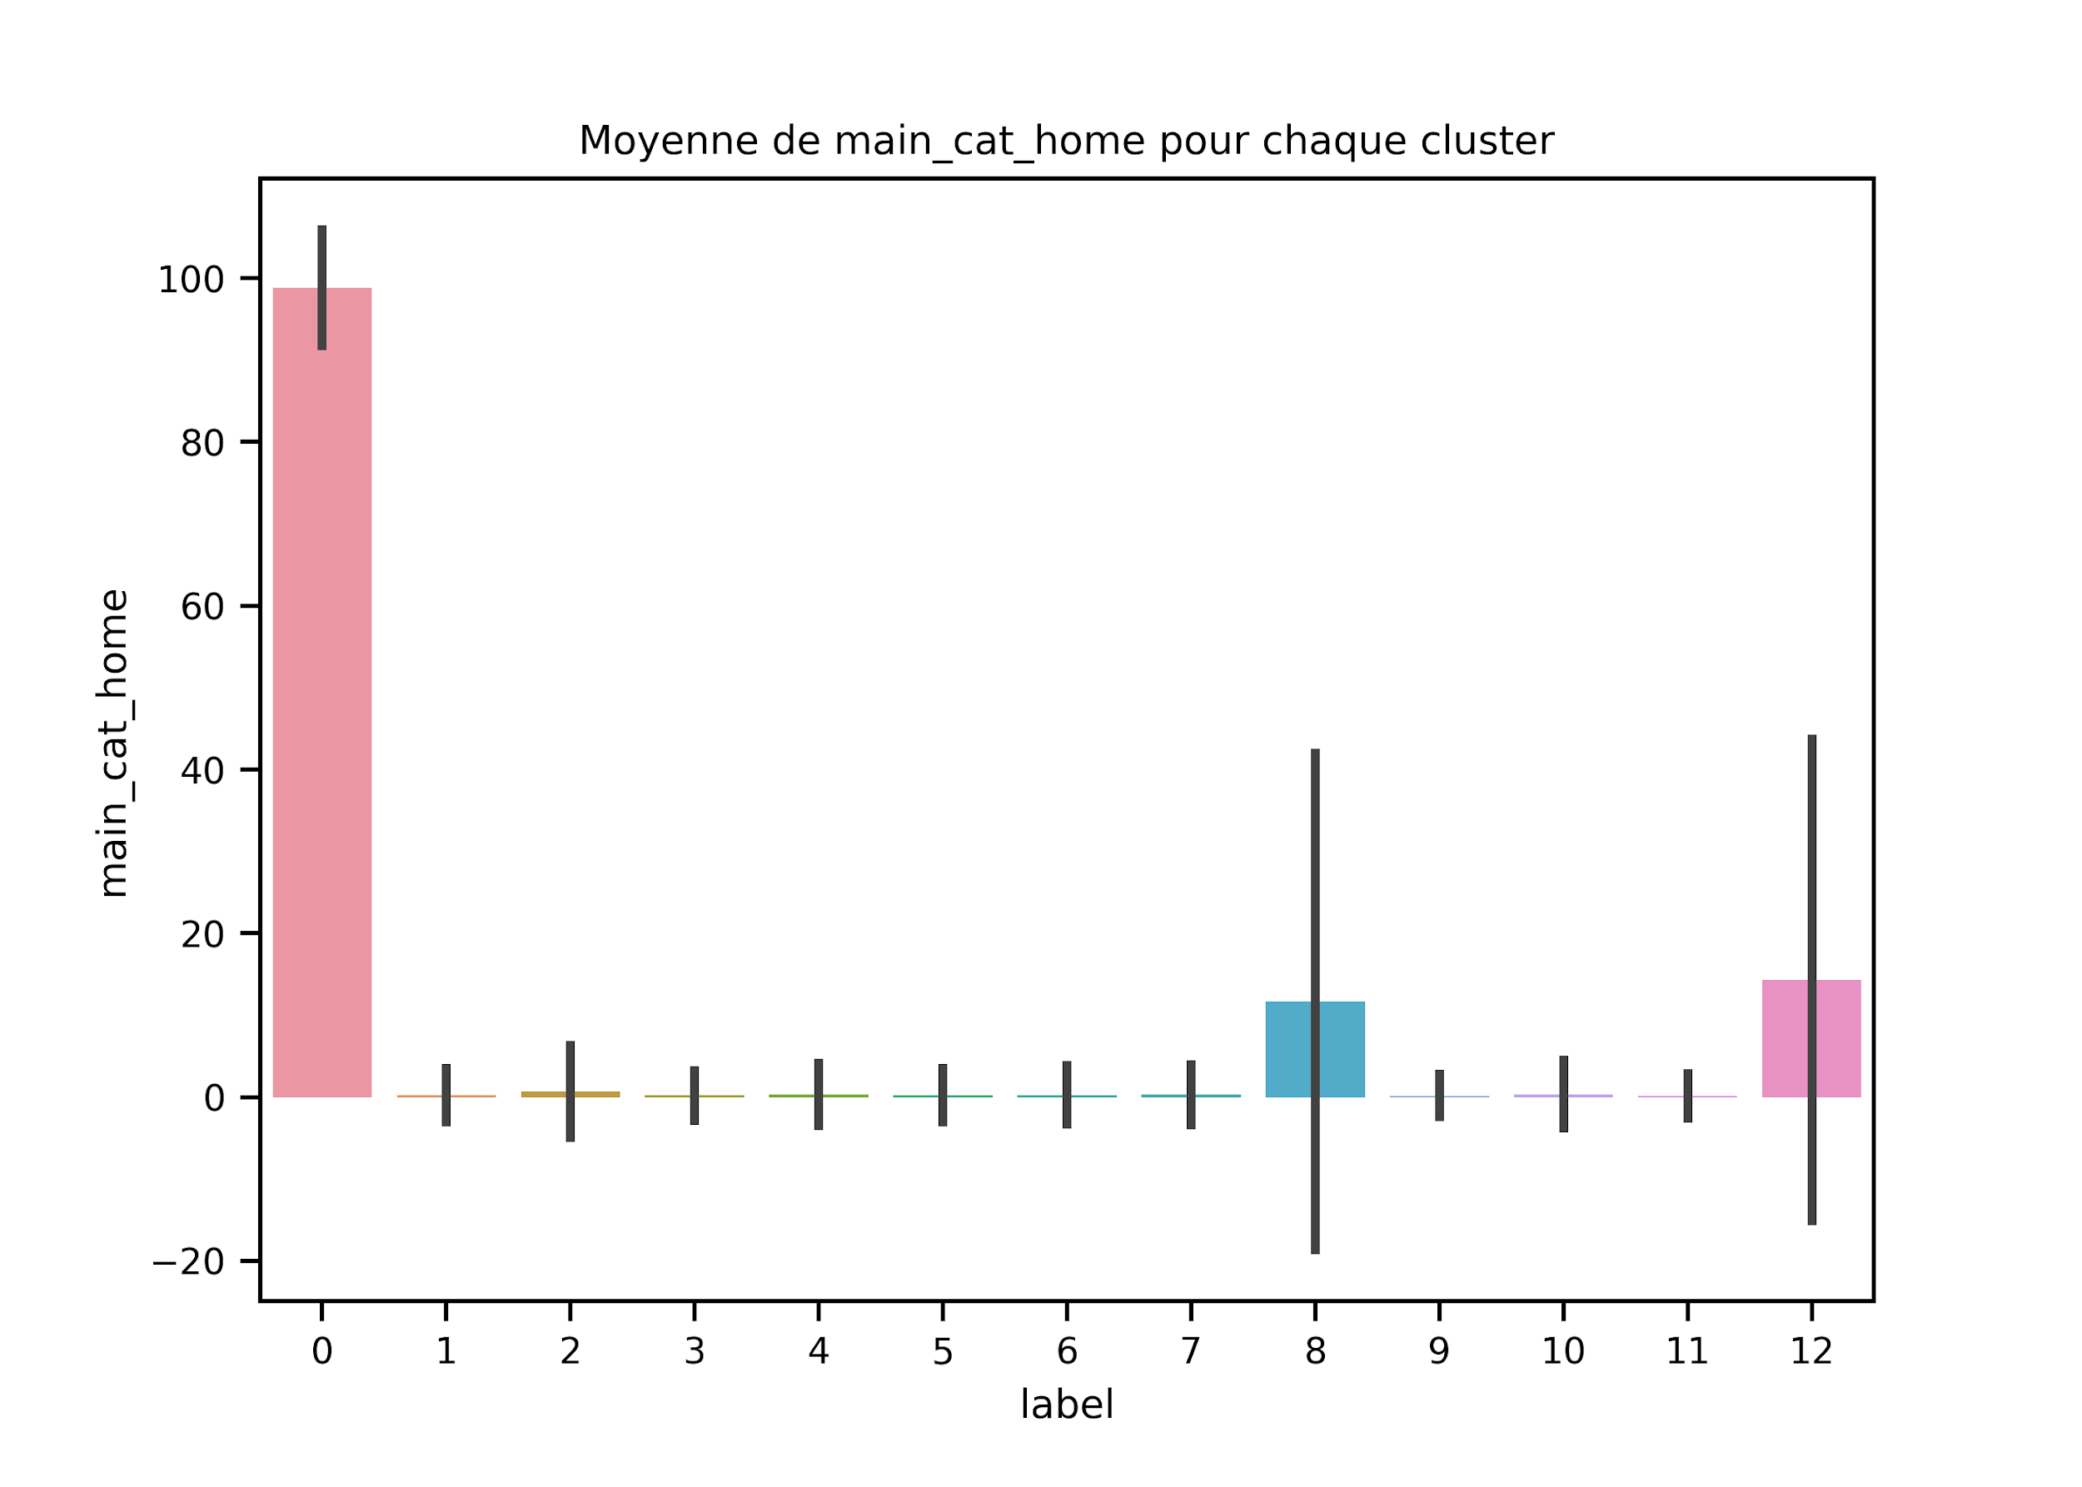
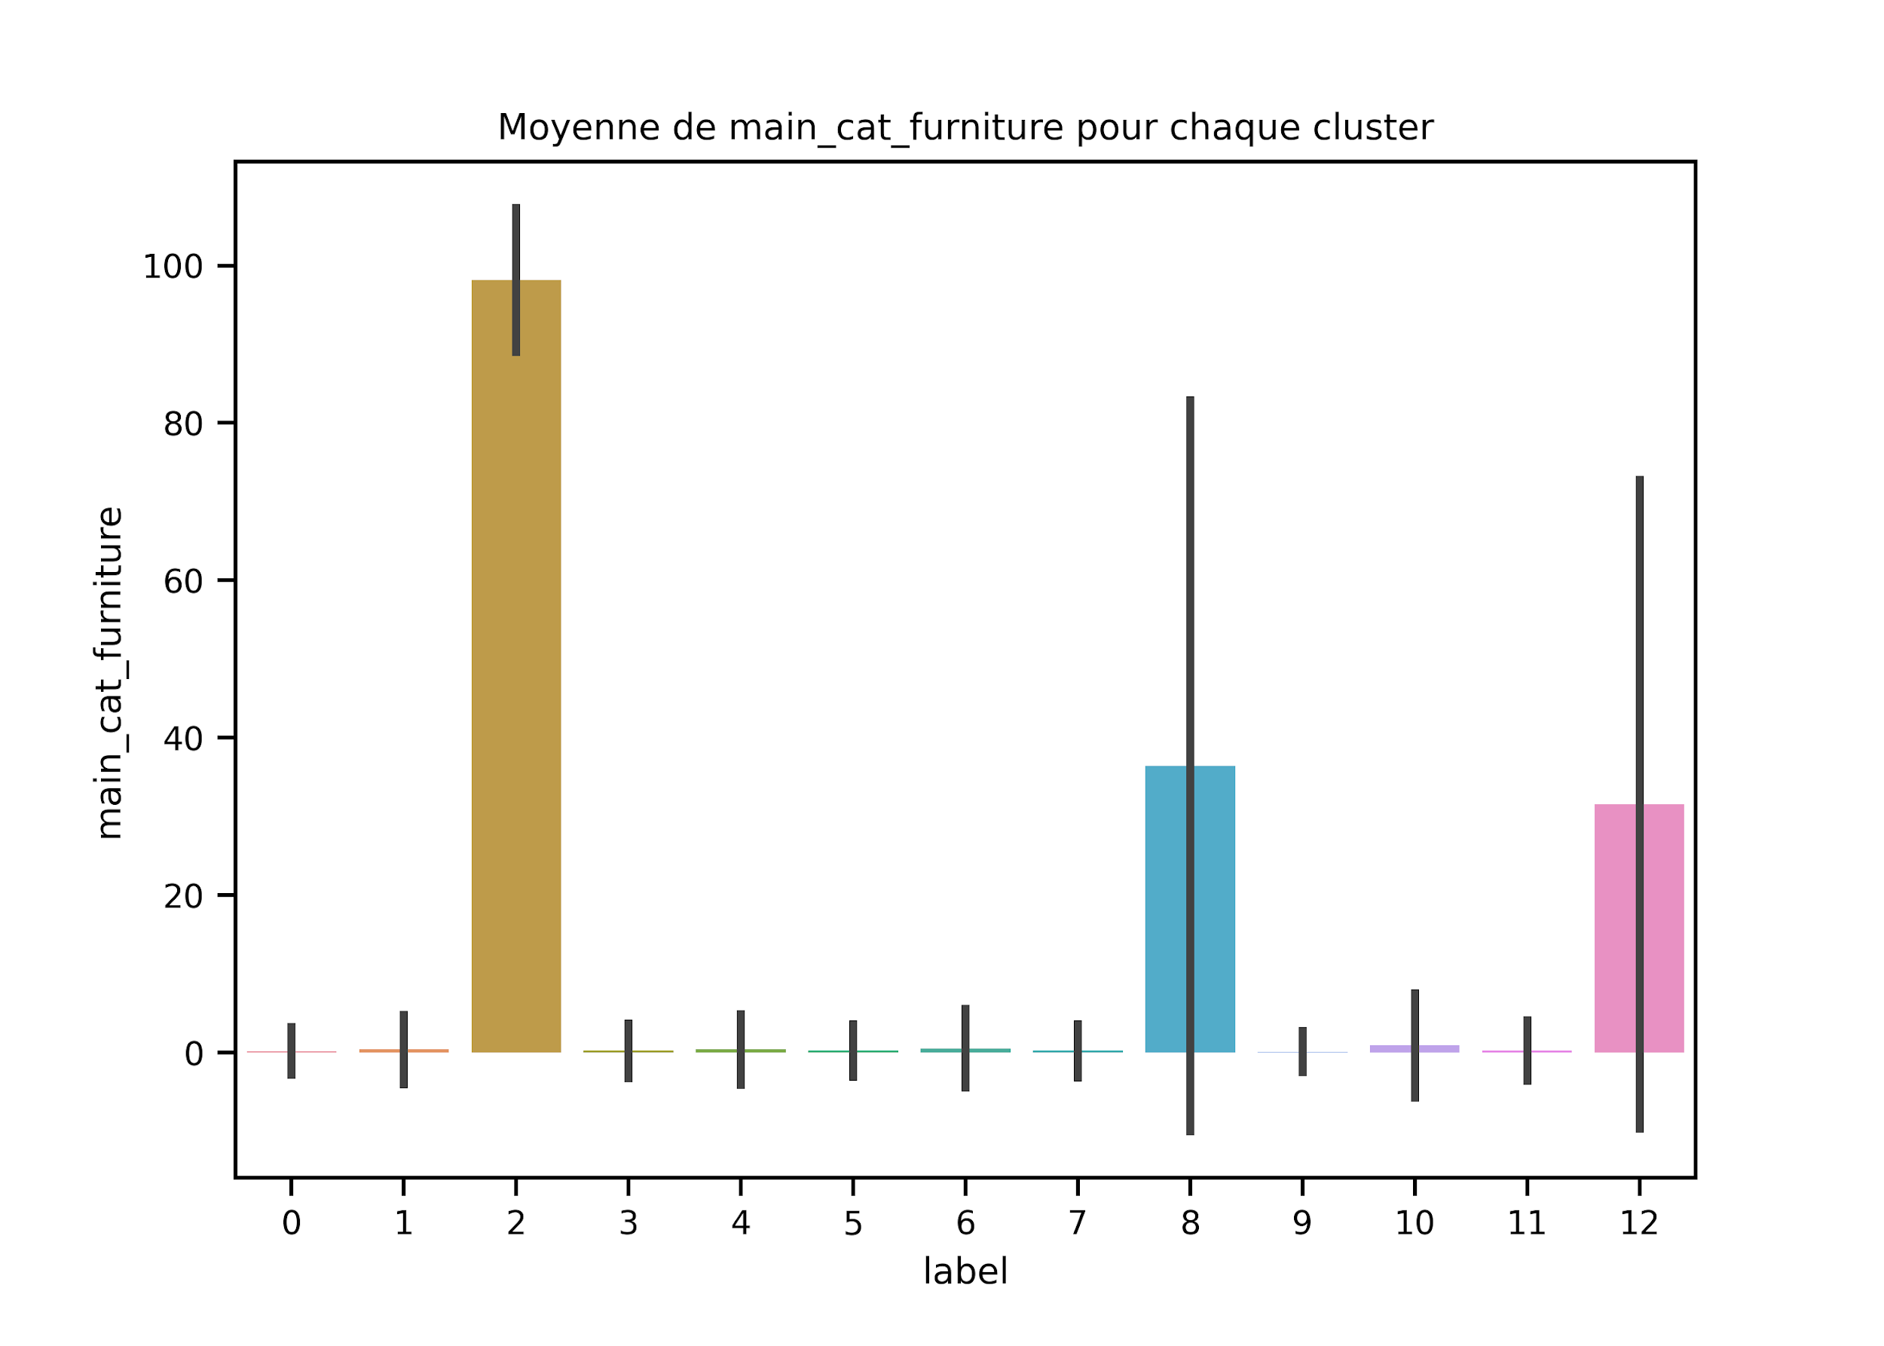
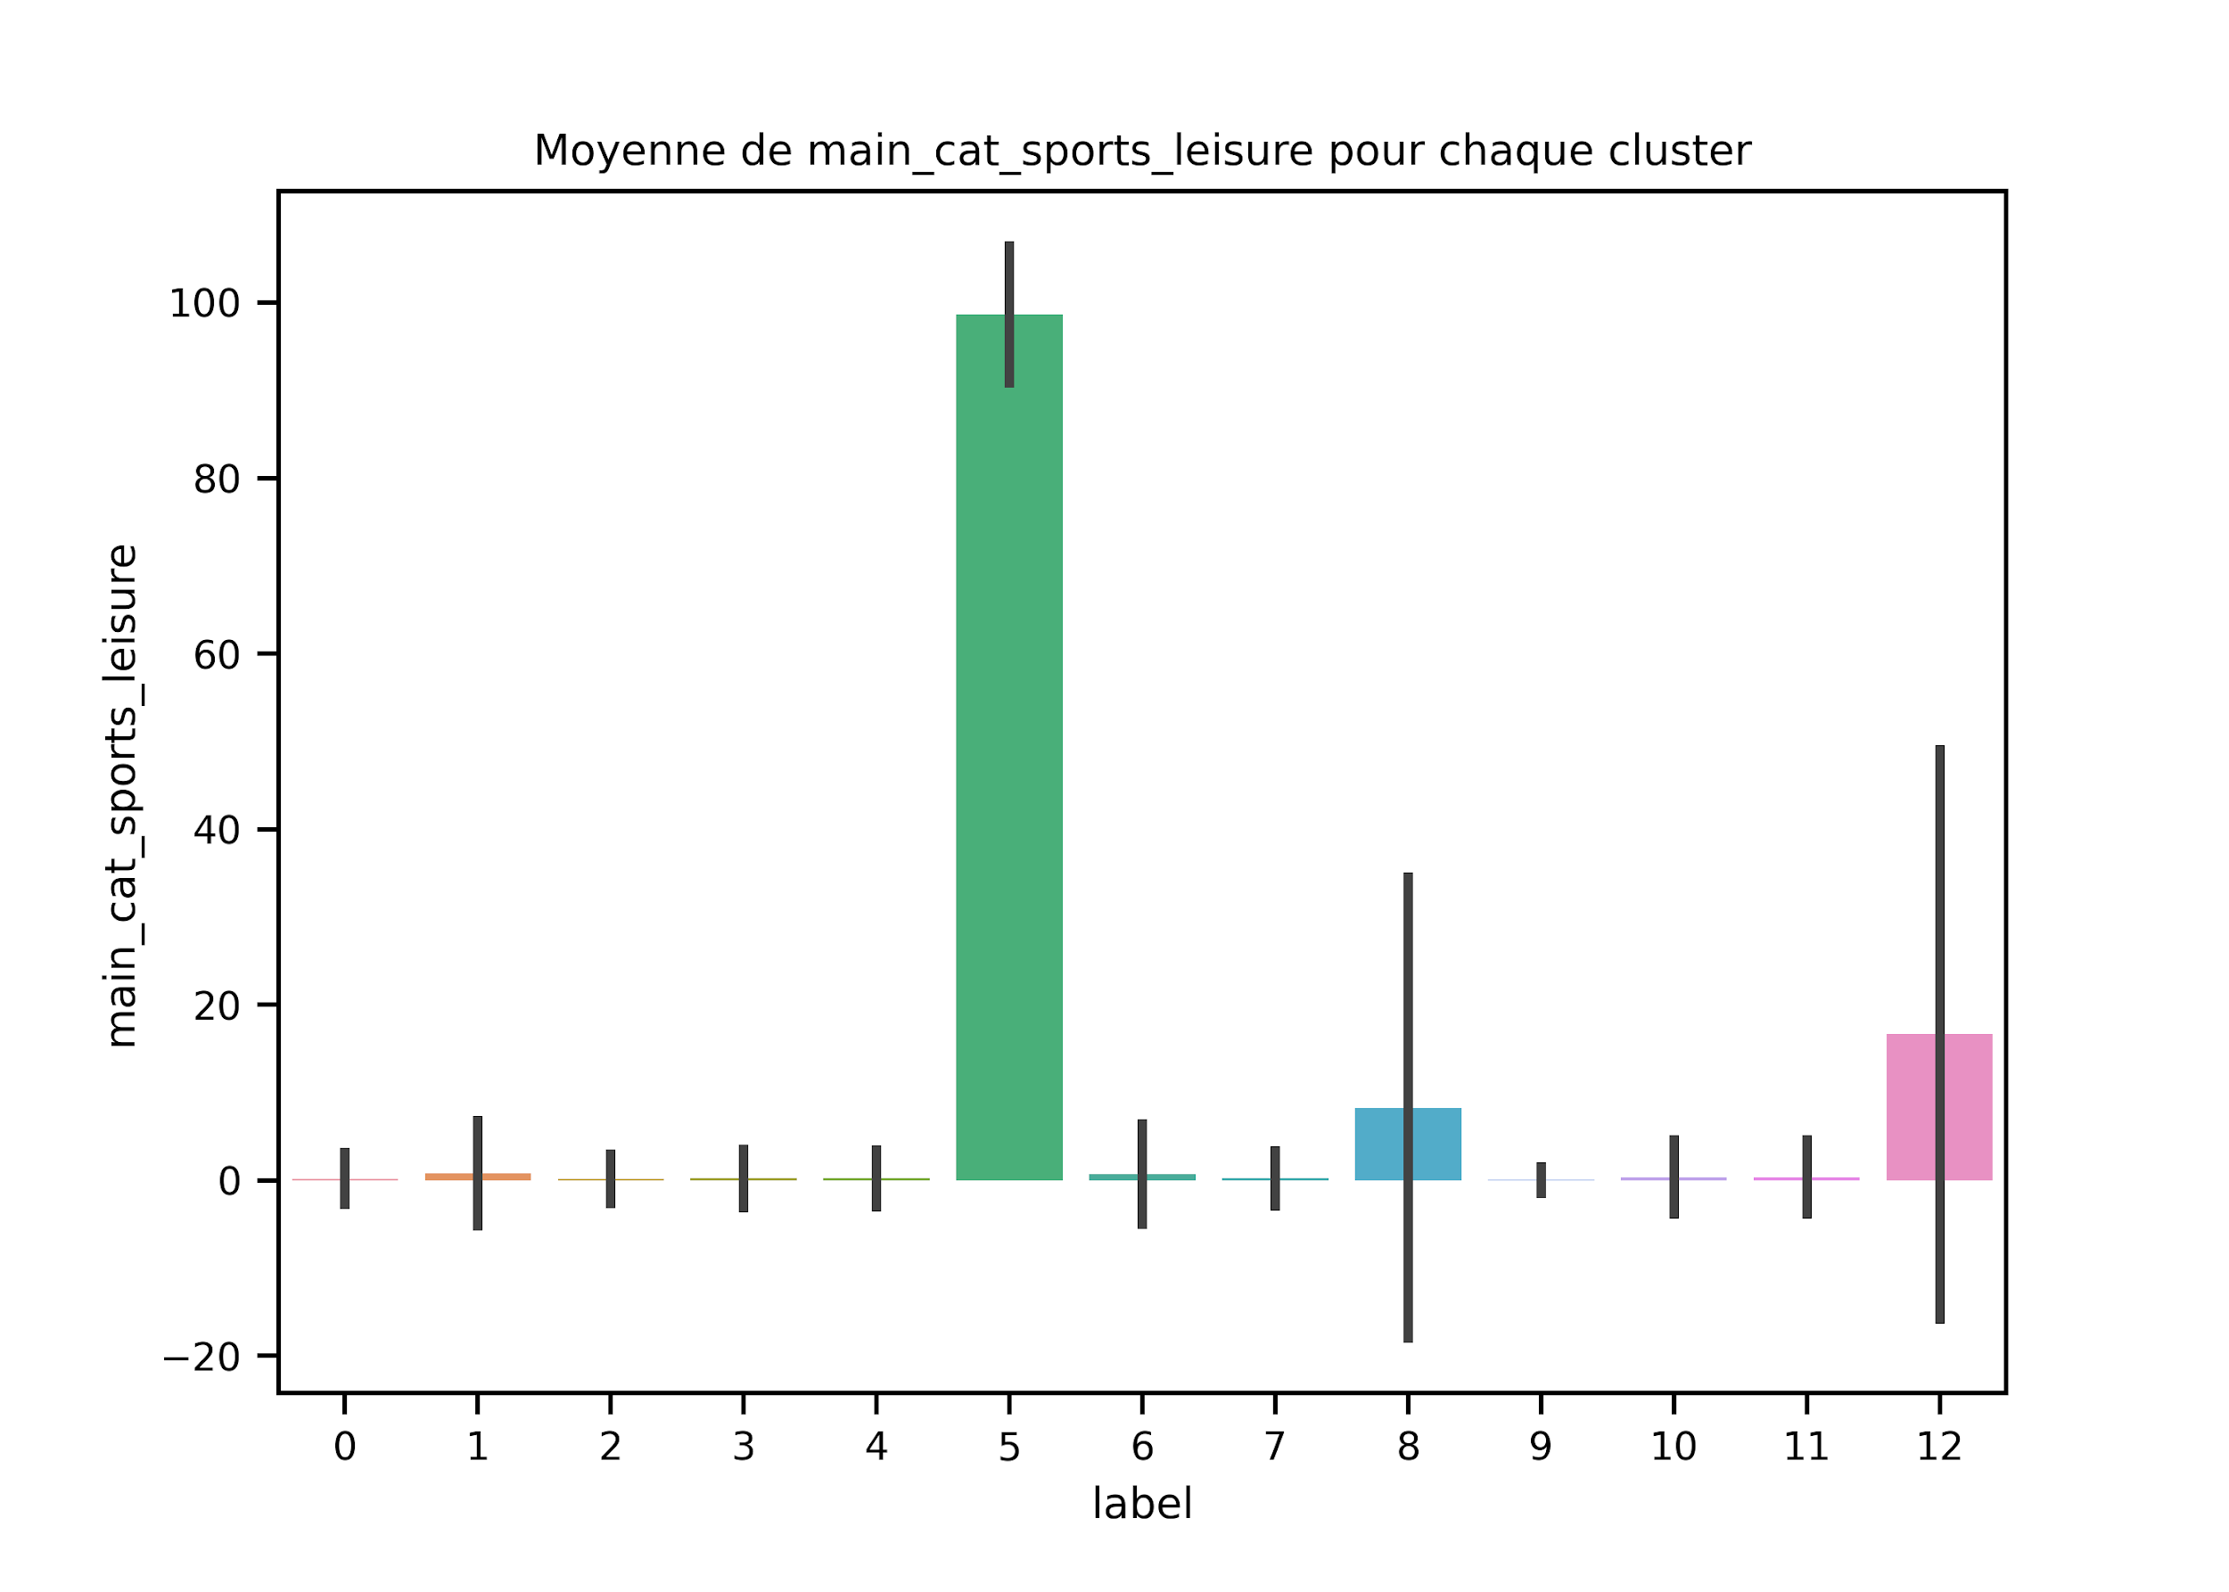
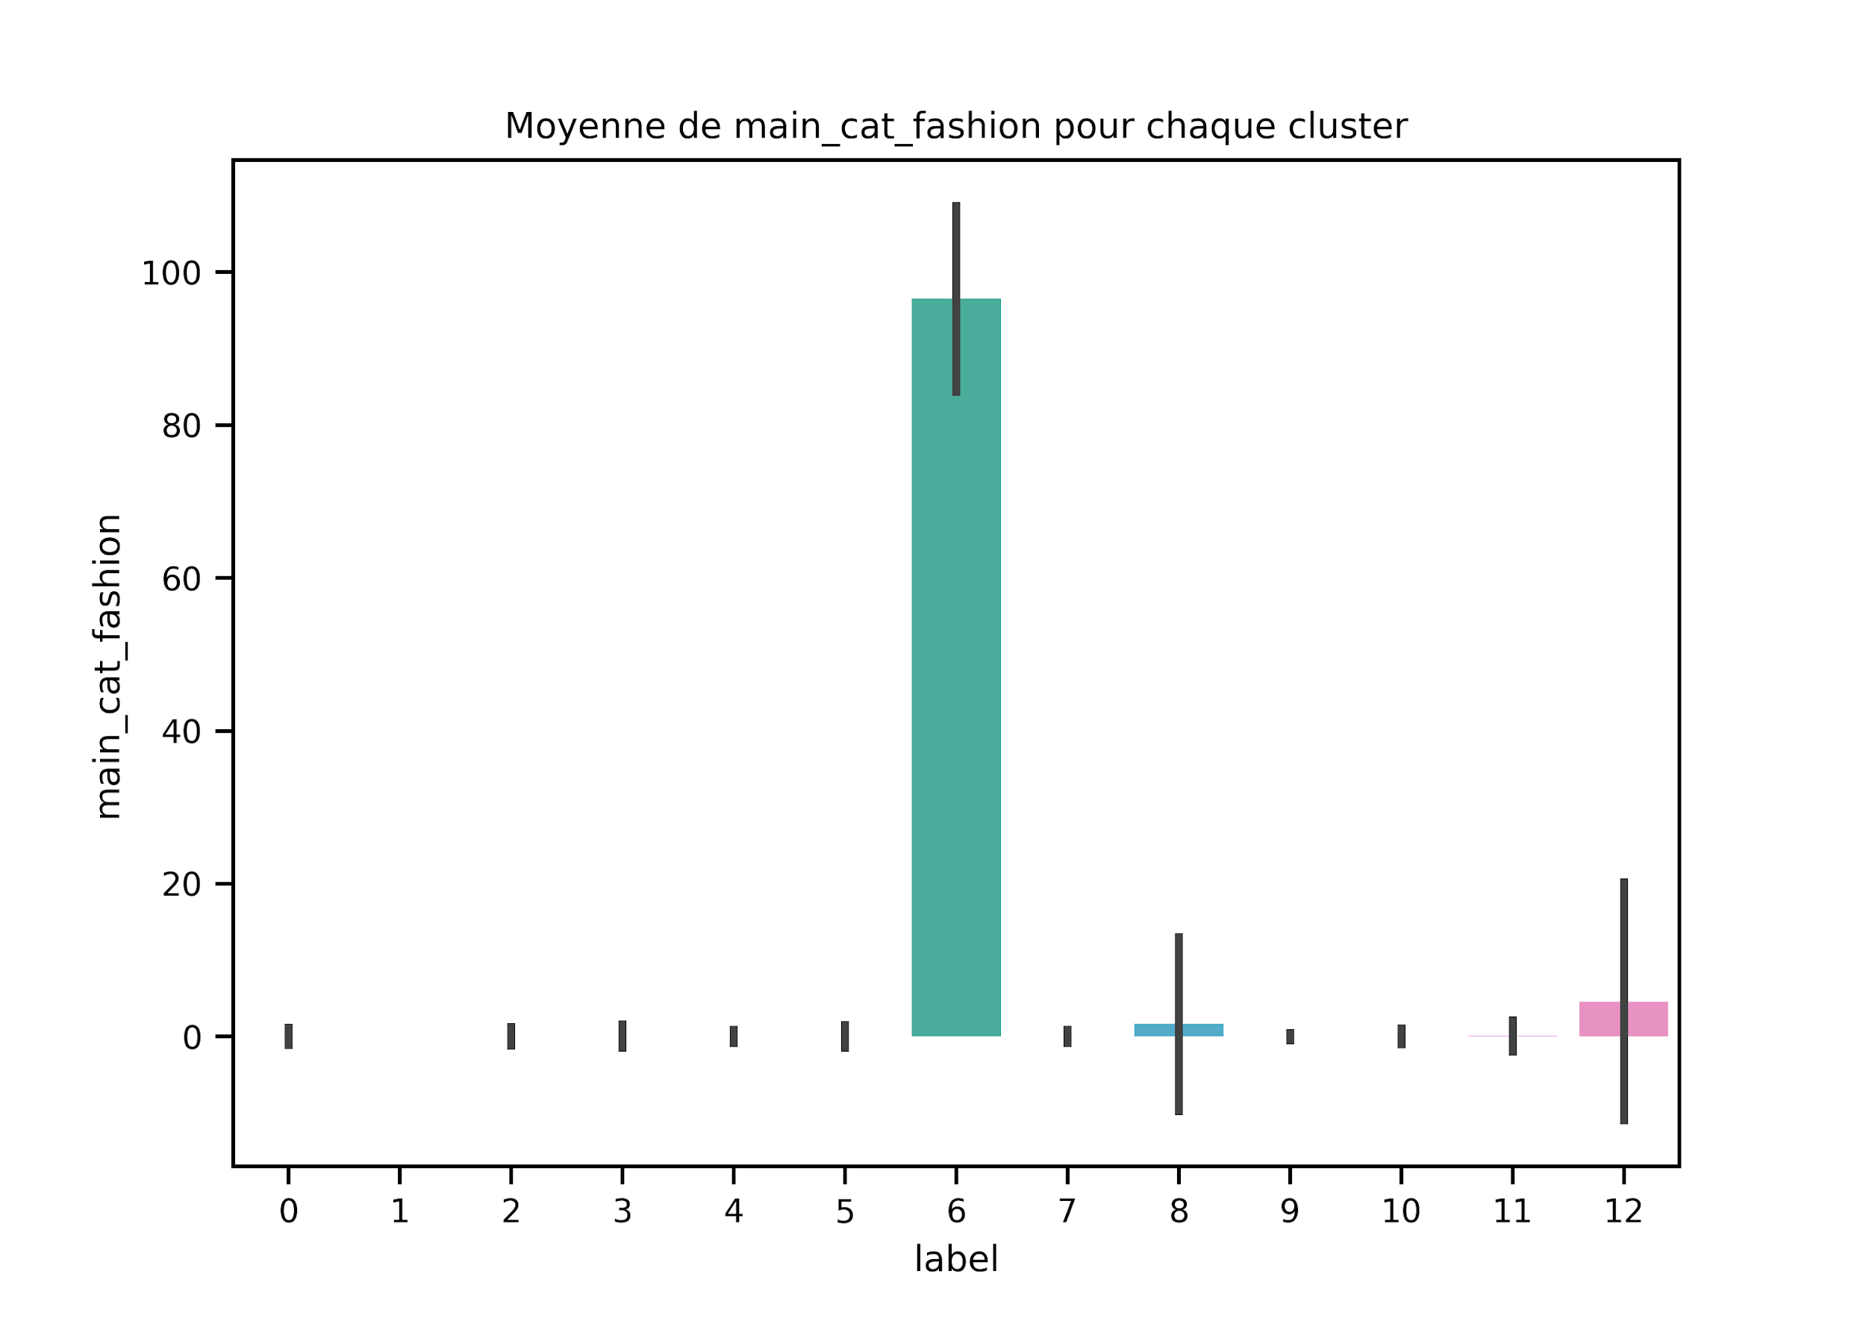
par catégorie (1/3)

Slide 39
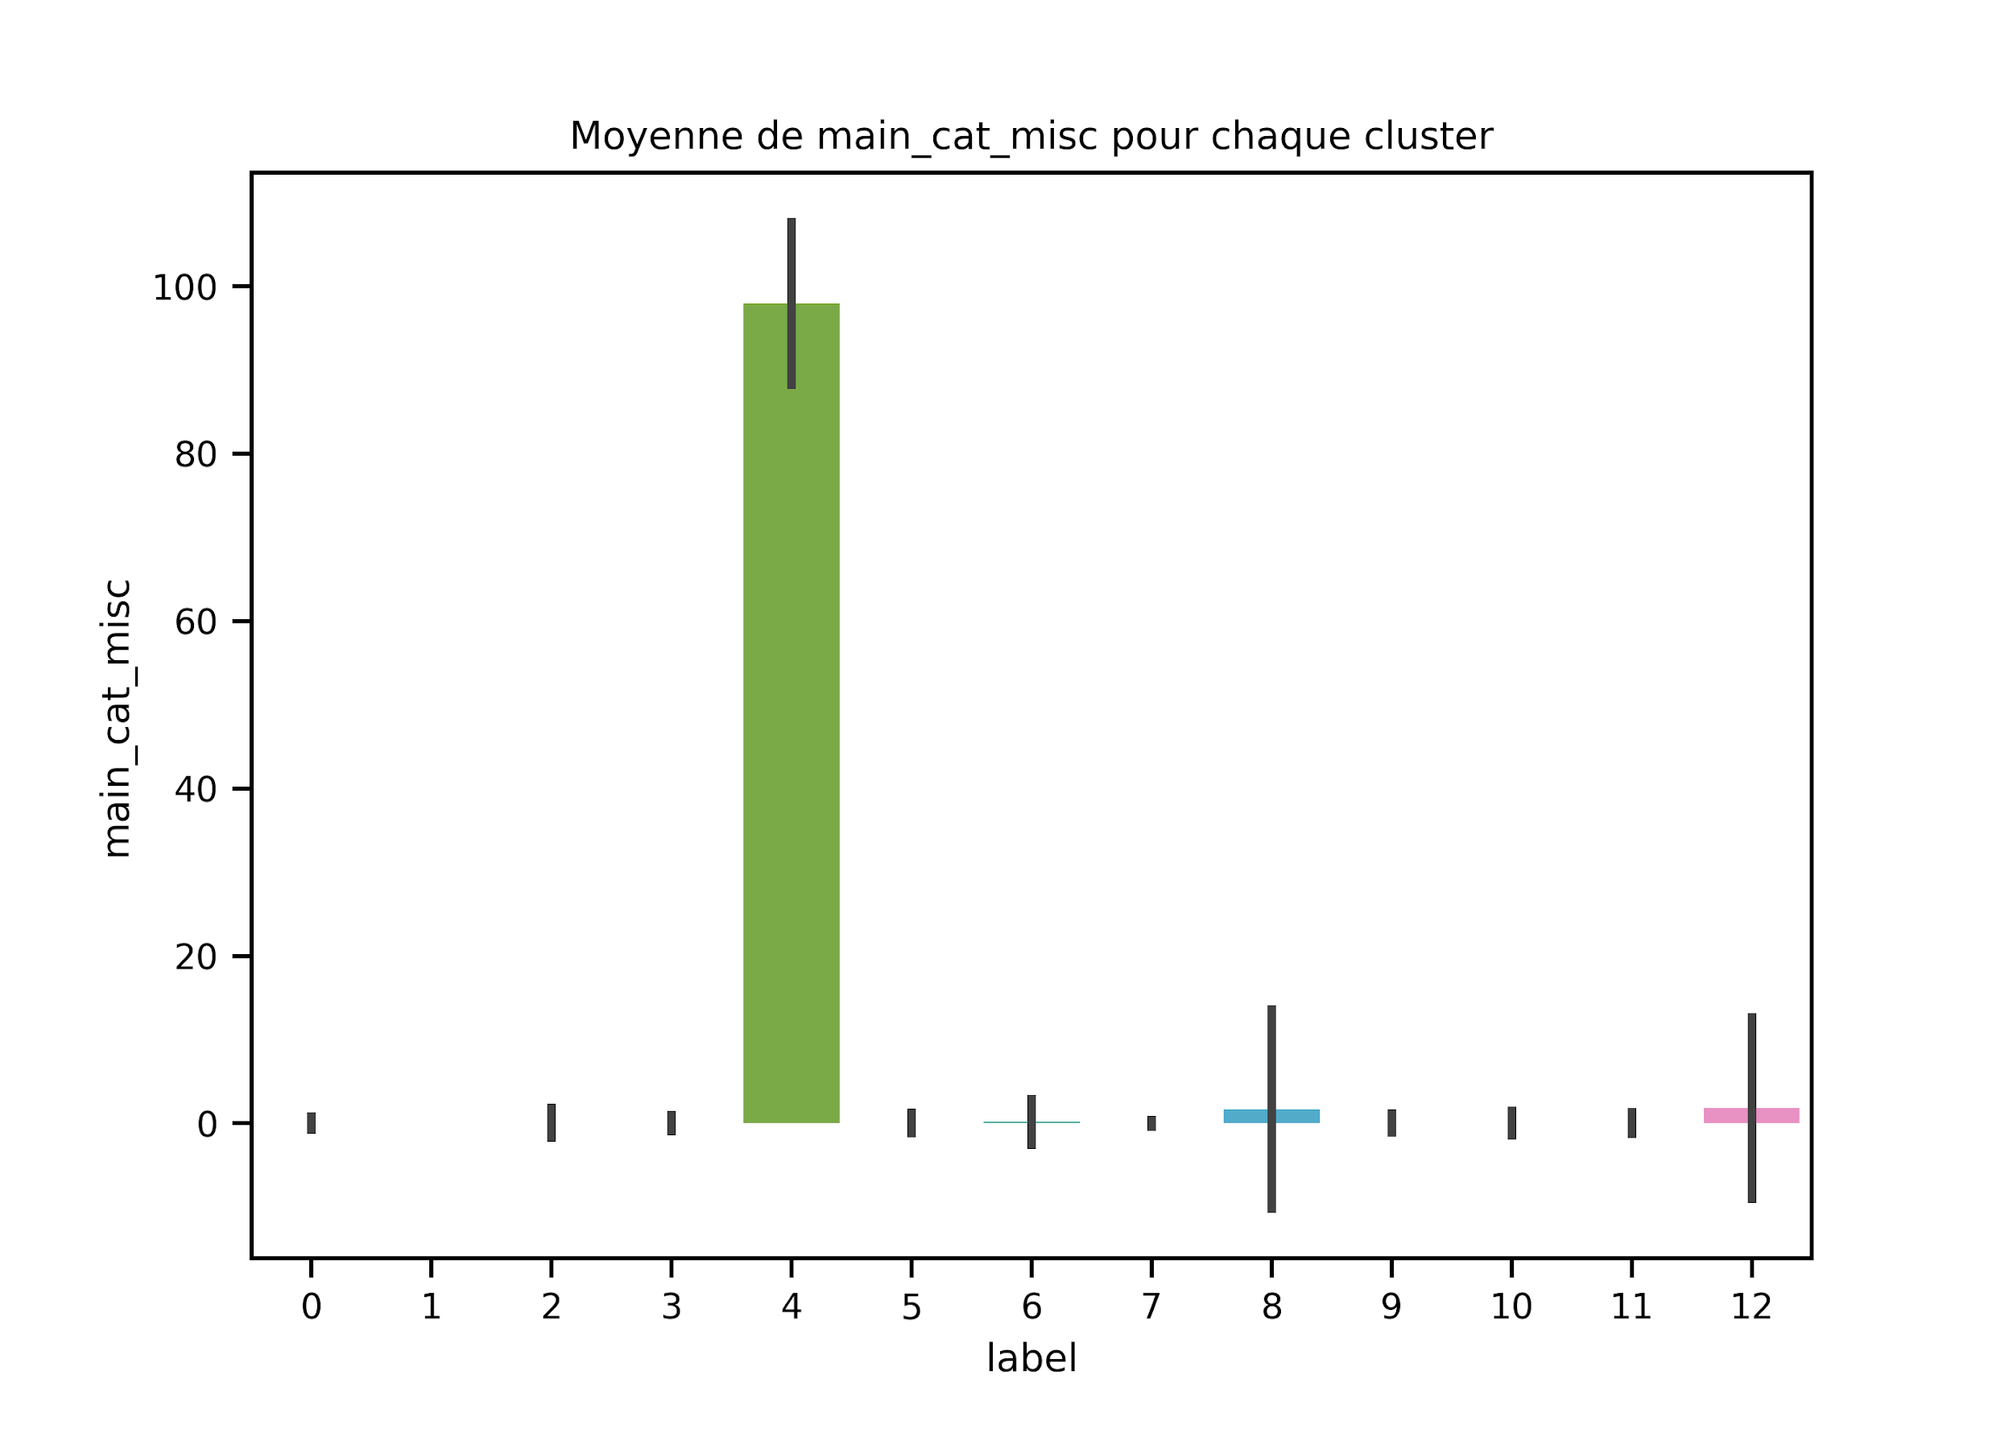



par catégorie (2/3)

Slide 40



par catégorie (3/3)

Slide 41




Pourcentage de commande par saison
Notes:
on a plus de commande au printemps en général

Slide 42


Variable peu discriminante

Slide 43


Nos deux types de cluster
Crédit à distance !
Par comportement
Par catogorie

Slide 44

Stabilité à l’initialisation
1) Indice de Rand Ajusté (ARI)
Méthode d’évaluation
Entraînement n fois de l’algorithme de clustering
Calcul du score ARI entre chaque paire de partitions
Affichage de la moyenne et de l’écart-type

Slide 45

Stabilité temporelle
Méthode d’évaluation
Entraînement de l'algorithme sur une fraction initiale de données
Obtenir une segmentation de référence sur les données initiales
Réentraîner l'algorithme avec des données supplémentaires
Obtenir une nouvelle segmentation sur les données initiales
Calculer l'ARI entre la partition initiale de référence et la nouvelle partition
Initialisation de k-means :
centroïdes initiaux
Proposition de contrat de révision :
tous les 3 mois

Slide 46
Recommendation
Au vu des analyses ayant été effectuées, nous pouvons recommander aux équipes marketing de se concentrer sur les clusters 2, 8, 7 et 5 qui représente à eux quatre 54.2 % du CA d'OLIST.
Il faudrait donc chercher à mettre en avant des produits correspondant aux catégories d'intérêt respective a tous ces clusters en visant particulièrement la satisfaction cliente du cluster 8, actuellement faible, qui regroupant seulement 1 114 clients (1,1 %) , compte pour 14,4 % du CA d'OLIST.
Il est également intéressant de noter que ces clusters seront plus actif en hiver.

Slide 47
Critiques
Malgré ces recommandations, il est important de noter que les résultats ne sont pas parfaitement satisfaisants vis-à-vis de la problématique :
Le clustering suit principalement les catégories de produits prédéfinies. On aurait pu faire ce tri sans faire appel à des algorithmes.
La base de données permet de faire difficilement mieux, par des algorithmes traditionnels, car peu de clients ont fait plusieurs achats, ce qui limite le nombre de possibilités qu'on peut envisager. (fréquence des achats, complémentarité des catégories d'achats, date du dernier achat, etc.)

Slide 48
Choix final
And the winner is…
K-MEANS
(13 clusters)
Segments assez équilibrées (Gini)
Segments interprétables et actionnables
Entraînement rapide
Segments stables au cours du temps
(avec initialisation par centroïdes précédents)

Slide 49
#D3FDF9
#D3FDF9
Merci !
Des Questions ?
Par Paul Smadja
Mentoré par
Denis Lecoeuche
2020

